Slide 1
知识工程

Slide 2
主要内容
第 1 章：绪论：专家系统概论
第一部分 知识表示
第 2 章：产生式系统
第 3 章：框架
第二部分 不确定性处理
第 4 章：确定性理论
第 5 章：主观贝叶斯方法
第 6 章：证据理论
第 7 章：多智能体系统（强化学习）
第 8 章：贝叶斯网
第 9 章：粗糙集理论

Slide 3
第 7 章 强化学习
1. 强化学习的产生
2. 强化学习的应用领域
3. 强化学习任务的一般描述
4. 强化学习任务的精确描述
5. 强化学习的分类
6. Q-learning
7. 强化学习的总结与讨论
8. 深度强化学习

Slide 4
1. 强化学习的产生
IA（Intelligent Agent）和MAS（Multi-agent System）的研究开始于20世纪80年代中期，如今已经成为当前AI研究领域的热点之一，而强化学习是构造IA和MAS的核心技术之一。
强化学习是从动物学习心理学（psychology of animal learning）、神经科学（neuroscience）、控制论（cybernetics）和统计学（statistics）等学科发展而来的。
Notes:
。

Slide 5
1. 强化学习的产生
早期强化学习的研究有三条主线：
一是动物学习机理的心理学研究；
二是最优控制问题的研究；
三是时间差分方法的研究（和蒙特卡洛方法不同）。
在动物学习过程中，由于对未知环境的不了解（或者说没有环境模型的先验知识），只能通过“尝试－出错”的行为得到解决问题的方法。心理学和统计学的研究结果表明，如果生物体的某个行为会导致来自外部评价信号的改善，那么其以后产生这个行为的趋势便会加强，反之产生这个行为的趋势减弱（条件反射）。
Notes:
。

Slide 6
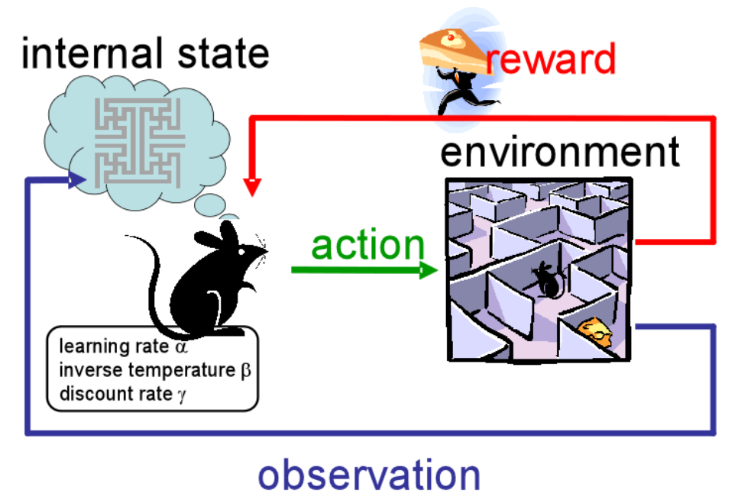
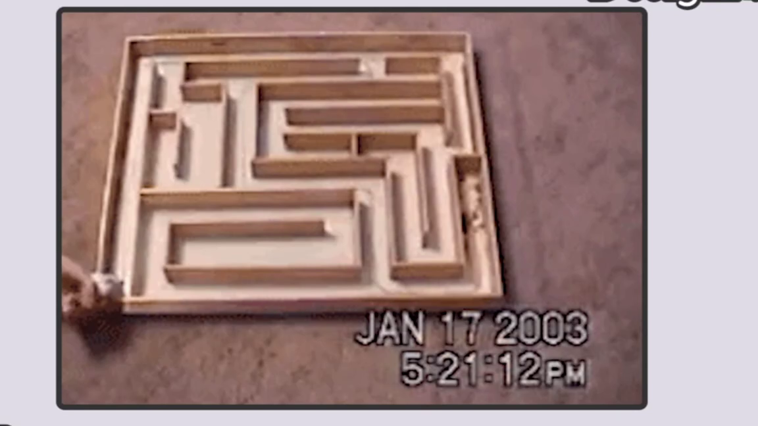
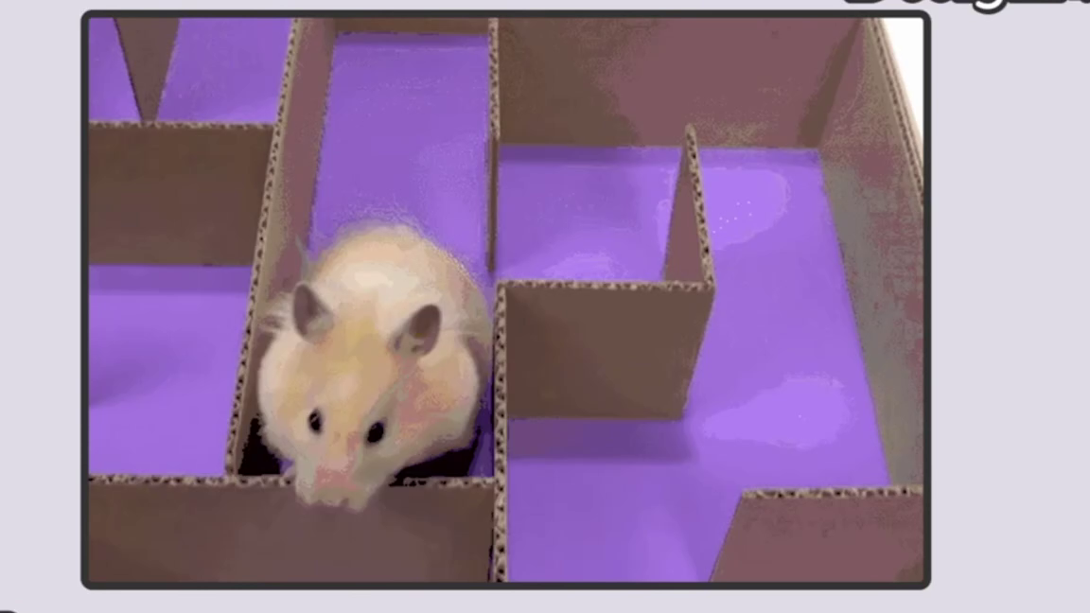
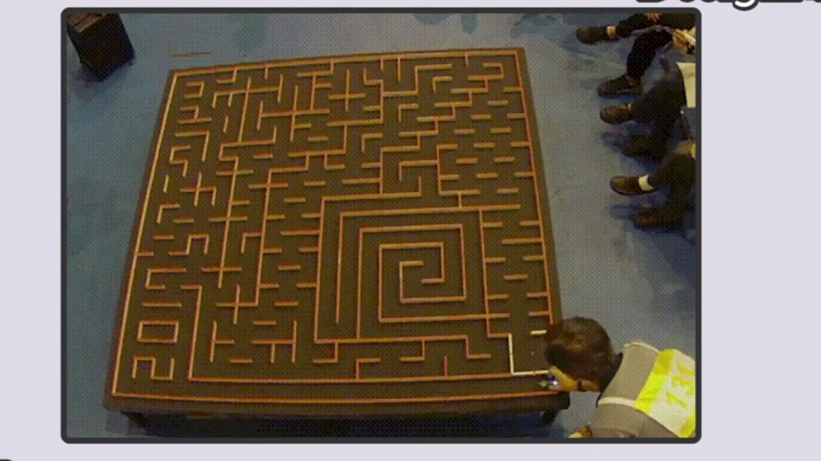
行为主义：强化学习
强化学习任务：序列决策问题。在一系列环境中，通过多步决策，达到预期目标的学习过程
强化学习的目标：获得最大回报（reward）的策略
训练前
训练中
训练后

Slide 7
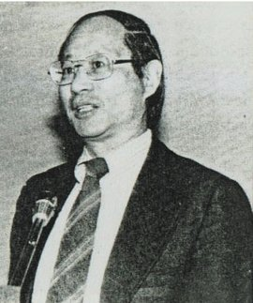
1. 强化学习的产生
Reinforcement Learning这个名词最早是由控制理论领域的学者MD Waltz和KS Fu(傅京孙) 于1965年在文章“A heuristic approach to reinforcement learning control systems” （发表在IEEE Transaction on Automatic Control）提出的。
傅京孙是国际模式识别之父，著名人工智能和机器视觉专家， 美国工程科学院院士，国际模式识别学会(IAPR)第一任主席，美国 IEEE计算机学会机器智能与模式识别委员会的第一任主席，IEEE TPAMI 的主编
傅京孙
（King-Sun)
美籍华裔
（1930-1985）
Notes:
。

Slide 8
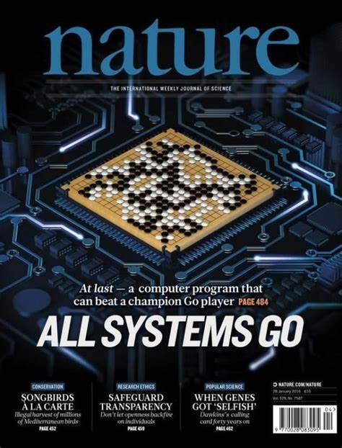

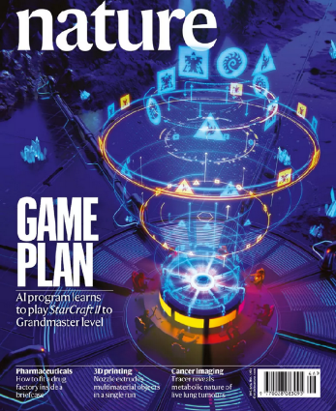


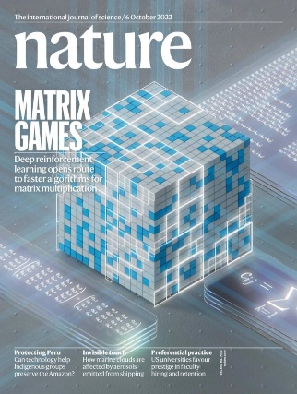

1. 强化学习的产生
在最近5到10年里，强化学习在人工智能领域得到越来越多的关注，现已广泛的应用到机器学习、博弈、调度、机器人和MAS等领域中。
AlphaGo
AlphaZero
AlphaStar
AlphaFold
AI guider
AlphaTensor
AlphaCode
2016年3月
2018年12月
2019年1月
2020年12月
2021年12月
2022年10月
2022年12月
Notes:
。

Slide 9
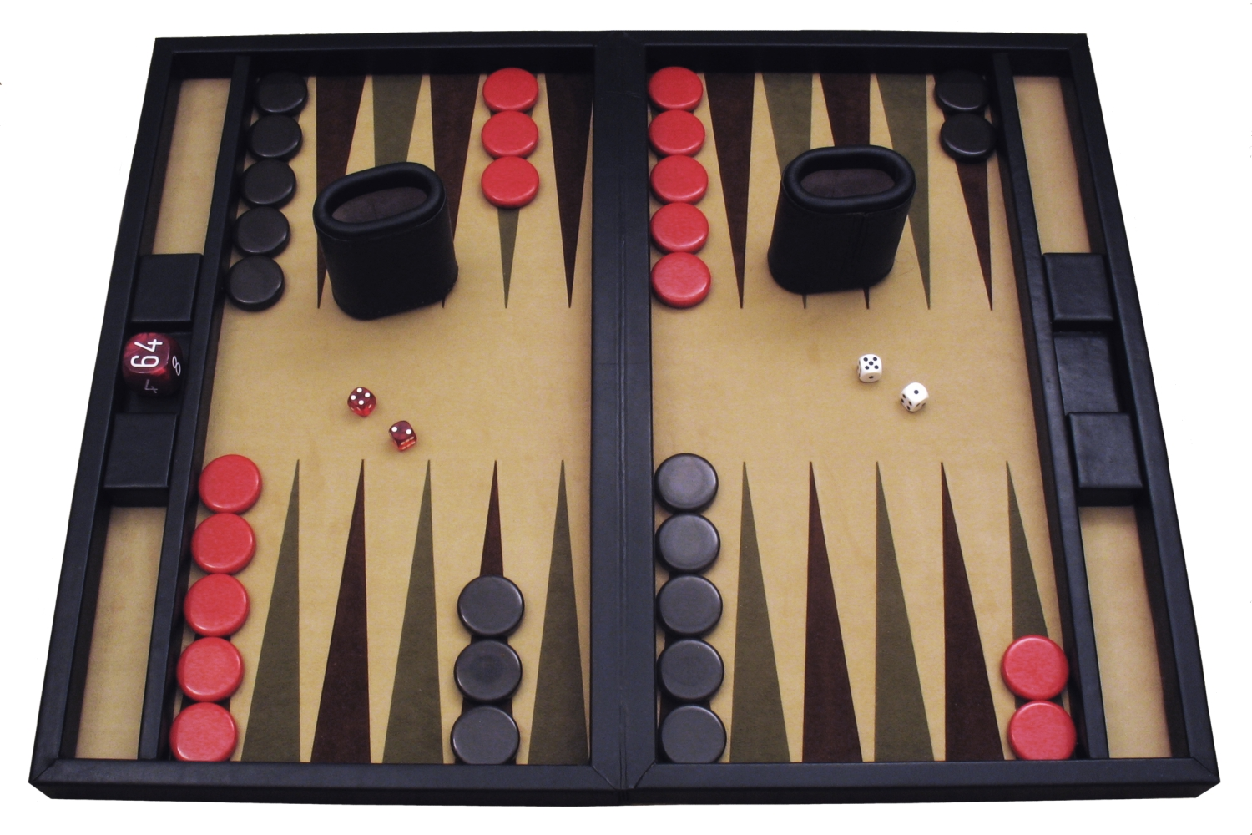
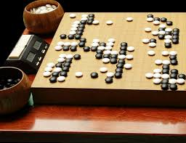
2. 强化学习的应用领域
1）博弈：强化学习的一个成功应用是1995年Gerry Tesauro开发的西洋双陆棋（Backgammon）对弈程序TD-Gammon。采用强化学习方法，该程序经过150万个自动生成的对弈训练后，已接近人类最佳选手的水平，在国际西洋双陆棋联赛中与顶尖棋手对弈取得了良好的成绩。2016年战胜李世石的AlphaGo也采用了强化学习方法（实际上是强化学习+深度学习+蒙特卡洛树的组合搜索策略）
Notes:
。

Slide 10
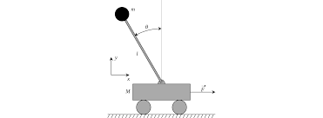
2. 强化学习的应用领域
2）控制领域：另一个成功应用是倒立摆控制系统（pole cart system）。倒立摆控制系统是一个非线性不稳定系统。1983年Barto提出自适应启发式评论家算法AHC（adaptive heuristic critic）算法，首次把强化学习用于维持倒立摆平衡。算法中，通过倒立摆的平衡情况来决定惩罚还是奖励，当倒立摆保持平衡时，系统得到奖励，倒立摆失败时，系统得到惩罚。目前已开发的基于Q学习算法和BP神经网络的倒立摆控制系统可以长时间的控制倒立摆的平衡。
Notes:
。

Slide 11
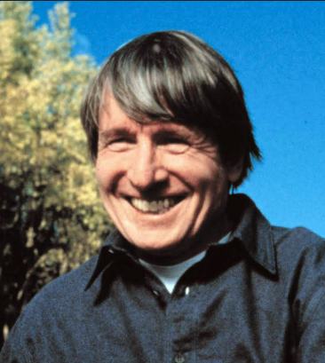
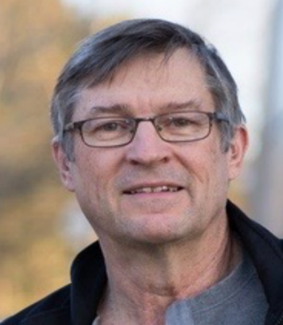
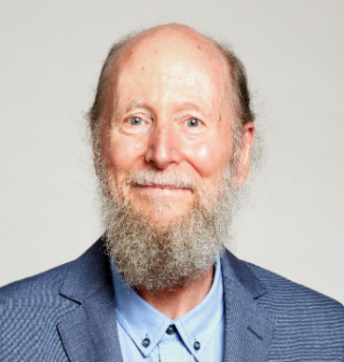
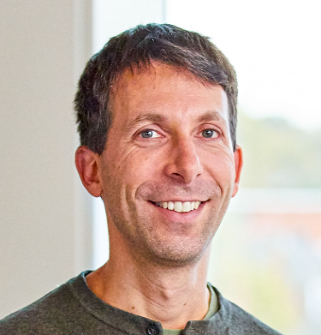
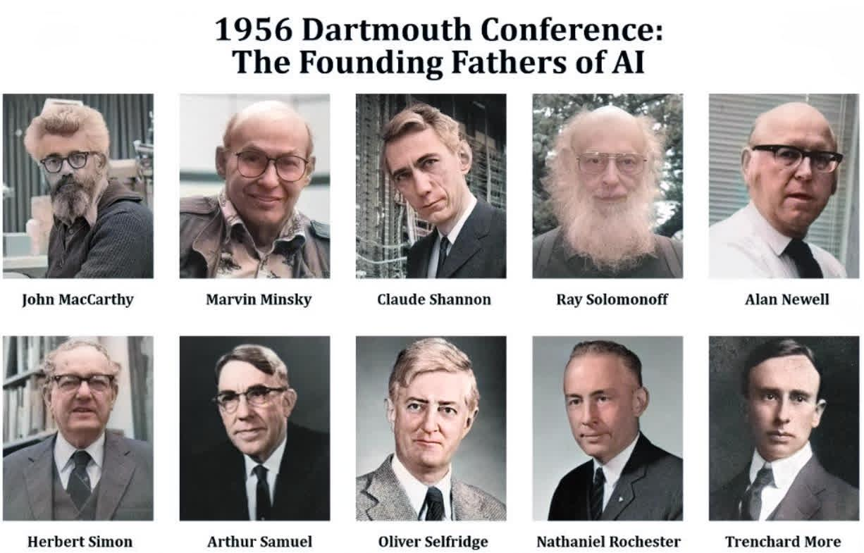
强化学习的先驱
博士后导师
博士导师
博士导师
John H. Holland
密西根大学
遗传算法之父
Andrew Barto
麻省大学
强化学习奠基人
2025 图灵奖获得者
Richard Sutton
阿尔伯特大学
强化学习奠基人
2025 图灵奖获得者
Daivd Silver
Deepmind核心人物
AlphaGo之父
IBM实习老板
IBM实习期间朋友
John Holland是Andy Barto的博士后导师， Andy Barto是Richard Sutton 的博士生导师。Deepmind核心人物（包括AlphaGo创始人Daivd Silver）都是Sutton的学生。麻省大学（Barto）是RL的发源地，加拿大阿尔伯特大学（Sutton）则是目前RL的大本营。
麦卡锡在IBM教会了Holland下围棋，而深度强化学习正是靠围棋出名的，冥冥之中自有安排
罗切斯特, IBM701电路总设计师
麦卡锡，达特茅斯会议组织者

Slide 12

强化学习的大本营
Sutton 领导的“强化学习与人工智能实验室”（Reinforcement Learning and Artificial Intelligence Laboratory, RLAI）是强化学习研究的世界中心
DeepMind 和阿尔伯塔大学大学紧密合作，成立了「DeepMind Alberta」实验室由Sutton领导
加拿大目前是深度学习的世界中心，Geoffrey Hinton在多伦多大学建立了Vector Institute for AI，Yoshua Bengio在蒙特利尔大学建立了MILA（Montreal Institute for Learning Algorithms）实验室，都是世界级的实验室
加拿大阿尔伯特大学

Slide 13
2. 强化学习的应用领域
3）调度管理：调度是一个随机优化控制问题。1996年Crites和Barto在文献“Improving Elevator Performance Using Reinforcement Learning”（发表在Advances in Neural Information Processing Systems，NIPS）中将强化学习算法用于一个4部电梯、10层楼的系统中。每一部电梯都有各自的位置、方向、速度和一系列表示乘客要离开的位置状态。这个系统的状态集合超过1022个，用传统的动态规划方法很难管理。他们的算法采用平均等待时间的平方作为电梯调度算法的性能，用神经网络训练Q函数。试验表明，与其它的启发式算法相比较，强化学习算法能取得比较好的效果。
Notes:
。

Slide 14
2. 强化学习的应用领域
4）生产优化：采用强化学习的方法获得一系列最优生产动作，使生产出的货物减去其成本达到最大。
5）交通调度：采用强化学习的方法实现城市中出租车运载乘客的调度，使乘客等待时间和出租车队的整体耗油达到最小。交通控制中另一个重要的研究领域即是交叉口处的交通信号灯的控制优化。在实际的应用中获得准确的交通模型非常困难，另外由于一些交通状态突变情况，如交通事故引起的拥塞，使得其它方法很难理想的完成优化控制任务。目前开发出强化学习与遗传算法相结合的交通信号自组织控制方法，强化学习对每个道路交叉口交通流优化实现局部最优，遗传算法产生局部学习过程的全局优化，该方法可以克服现有方法需要大量数据传输和精确交通模型等缺陷。

Slide 15
2. 强化学习的应用领域
6）机器人领域：有关这方面的报道很多，例如可用于行为学习和路径规划。采用强化学习方法使六足昆虫机器人学会六条腿的协调动作，采用强化学习方法训练机器人在行走的过程中避开障碍物到达预定目标。
7）多Agent系统：多Agent系统最好的试验床是机器人足球比赛。在足球机器人比赛中，不能人工干预，由机器人自主协同作战，在比赛过程中，环境动态变化，对方机器人动作不可预测。决大多数机器人足球比赛系统都采用了强化学习方法训练机器人的比赛行为，如：跟踪球、控制球、射门等。当本队的机器人控制球或得分时给出正强化，而当对方控球或得分时给出负强化。
Notes:
。

Slide 16
3. 强化学习任务的一般描述
强化学习要解决如下问题：一个能感知环境的自治agent，如何通过学习来选择达到其目标的最优动作。
强化学习的定义：agent在无导师给出正确指导方案的情况下基于尝试－出错的学习行为（reinforcement learning as learning behaviors based on trial-and-error without an external teacher or supervisor that knows right solutions）。
Sutton R S. Reinforcement learning architectures for animats[C]//From Animals to Animats: Proceedings of the First International Conference on Simulation of Adaptive Behavior. Cambridge, MA: MIT Press, 1991: 288-296.
Notes:
。

Slide 17
3. 强化学习任务的一般描述
例子：建造一个可学习的机器人agent. 该agent具有一些传感器（sensor，如摄像镜头、声纳等），使用传感器agent可以观察其环境的状态（state）；agent还具有一些效应器（actuator），通过效应器agent能做出一组动作（action）（如直走、转弯等），这些动作可以对环境施加影响，并能改变环境的状态。
它的学习任务是学习一个控制策略（control policy），根据该控制策略选择能达到其目标的动作。例如，其目标是在其电池电量转低时找到充电器进行充电。
Notes:
。

Slide 18
3. 强化学习任务的一般描述
agent的目标可被定义为一个回报函数（reward function），它对agent的state-action对（在某个状态下执行某个动作）赋予一个数值，称为立即支付（immediate payoff）。
在上边的例子中，回报函数可以设计如下：对那些能够找到充电器的state-action赋予正回报（如，＋100），对其它的state-action赋予0回报。这个reward function可以内嵌在agent中，但通常情况下，reward function属于环境的一部分，对于agent是不可知的，由环境对agent的动作进行评价并给出reward，agent只能通过观察环境得到这个回报值。
Notes:
。

Slide 19
3. 强化学习任务的一般描述
Agent的学习过程就是执行动作，观察环境，执行动作，观察环境，….，从这个过程中学习到最优控制策略。
这里最优控制策略是指：从任何初始状态开始，agent根据该策略选择动作，当到达目标时，累计回报达到最大。
通俗的讲，强化学习就是agent学习如何一步步产生动作序列，使得到的累计回报（cumulative reward）最大。
Notes:
。

Slide 20
3. 强化学习任务的一般描述
用agent和environment动态交互的关系说明强化学习的过程
Environment：你在state 65，此时你有4种action可以选择；
Agent：我选择action 2;
Environment：你收到了7个单位的reward，你在state 15，此时你有2种action可以选择；
Agent：我选择action 1;
Environment：你收到了-5个单位的reward，你在state 45，此时你有5种action可以选择；
Agent：我选择action 4;
…
Kaelbling L P, Littman M L, Moore A W. Reinforcement learning: A survey[J]. Journal of artificial intelligence research, 1996, 4: 237-285.
Notes:
。

Slide 21
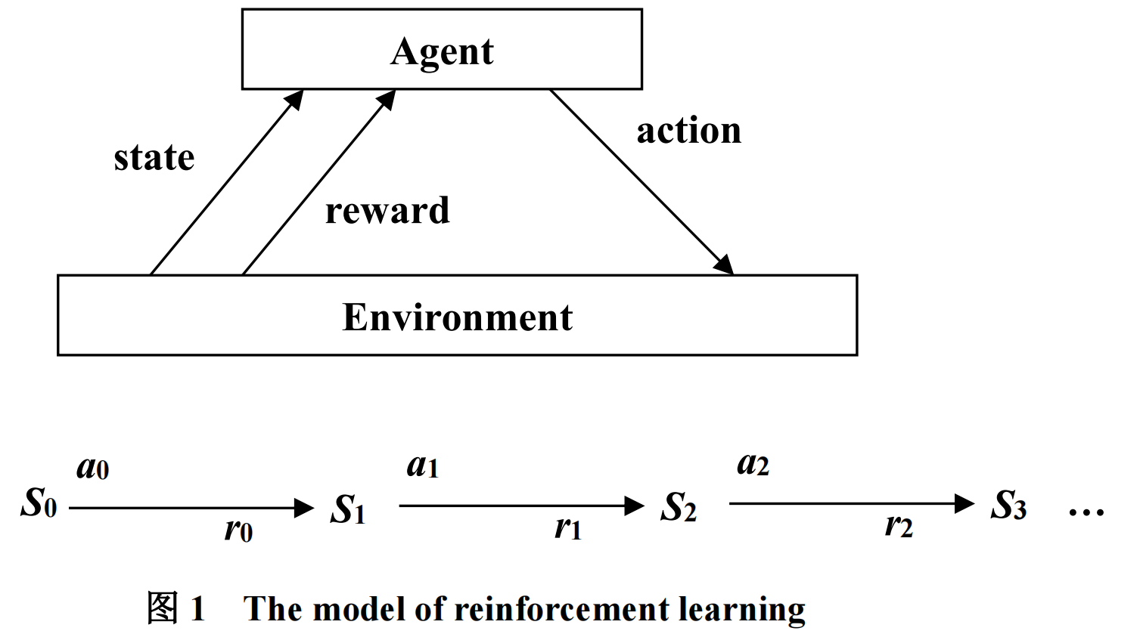
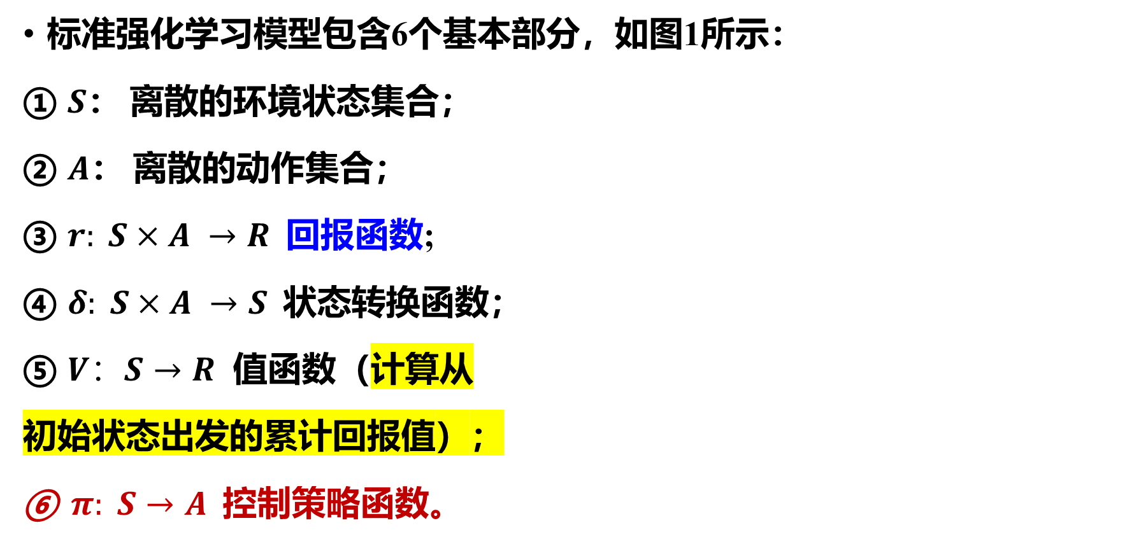
3. 强化学习任务的一般描述
标准强化学习模型包含6个基本部分，如图1所示：
$S$： 离散的环境状态集合；
$A$： 离散的动作集合；
$r: S×A →R$回报函数;
$δ: S×A →S$状态转换函数；
$V：S→R$ 值函数（计算从
初始状态出发的累计回报值）；
$π: S→A$控制策略函数。

Slide 22
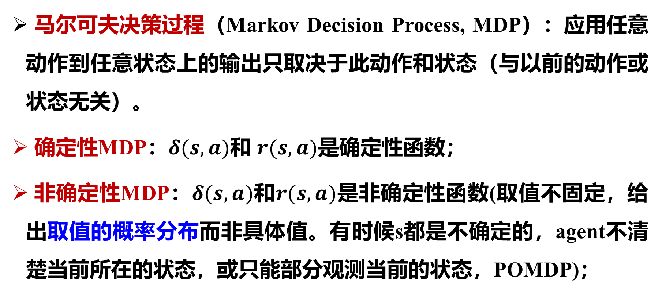
4. 强化学习任务的精确描述
马尔可夫决策过程（Markov Decision Process, MDP）：应用任意动作到任意状态上的输出只取决于此动作和状态（与以前的动作或状态无关）。
确定性MDP：$δ(s,a)$和 $r(s,a)$是确定性函数；
非确定性MDP：$δ(s,a)$和$r(s,a)$是非确定性函数(取值不固定，给出取值的概率分布而非具体值。有时候s都是不确定的，agent不清楚当前所在的状态，或只能部分观测当前的状态，POMDP)；
Notes:
。

Slide 23
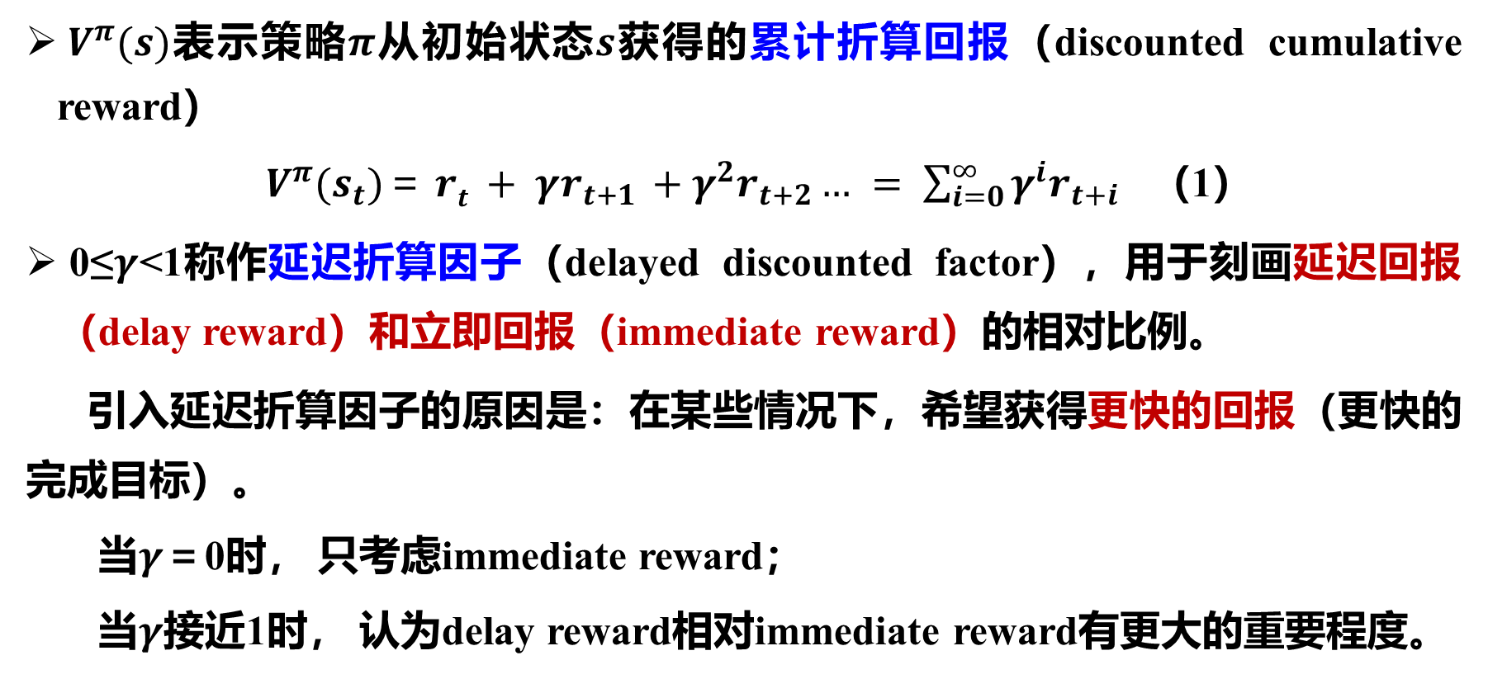
4. 强化学习任务的精确描述
$V^{π}(s)$表示策略$π$从初始状态$s$获得的累计折算回报（discounted cumulative reward）
$V^{π}(s_{t})＝ rt + γr_{t+1} +γ^{2}r_{t+2}… = \sum_{i=0}^{∞}{γ^{i}r_{t+i}}$ （1）
0≤$γ$<1称作延迟折算因子（delayed discounted factor），用于刻画延迟回报（delay reward）和立即回报（immediate reward）的相对比例。
引入延迟折算因子的原因是：在某些情况下，希望获得更快的回报（更快的完成目标）。
当$γ$＝0时， 只考虑immediate reward；
当$γ$接近1时， 认为delay reward相对immediate reward有更大的重要程度。
Notes:
。

Slide 24
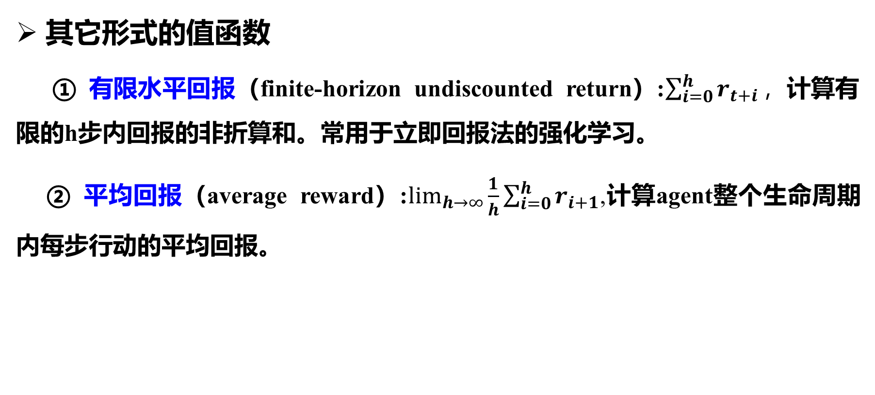
4. 强化学习任务的精确描述
其它形式的值函数
① 有限水平回报（finite-horizon undiscounted return）:$\sum_{i=0}^{h}{r_{t+i}}，$计算有限的h步内回报的非折算和。常用于立即回报法的强化学习。
② 平均回报（average reward）:$\lim_{h→∞}{\frac{1}{h}}\sum_{i=0}^{h}{r_{i+1}}$,计算agent整个生命周期内每步行动的平均回报。
Mahadevan S. Average reward reinforcement learning: Foundations, algorithms, and empirical results[J]. Machine learning, 1996, 22(1): 159-195.
Notes:
。

Slide 25
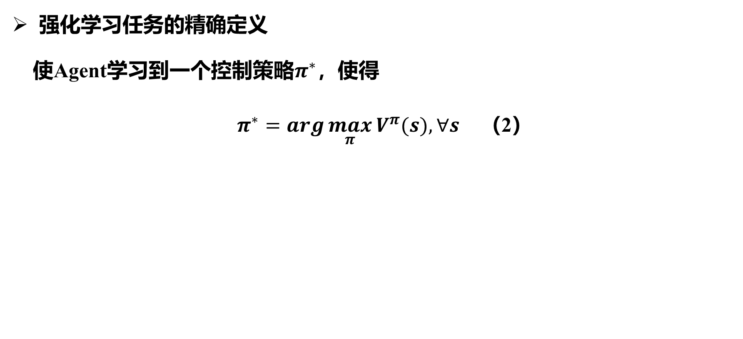
4. 强化学习任务的精确描述
强化学习任务的精确定义
使Agent学习到一个控制策略$π^{∗}$，使得
$π^{∗}=\arg{\max_{π}}V^{π}(s),∀s$ （2）
Notes:
。

Slide 26
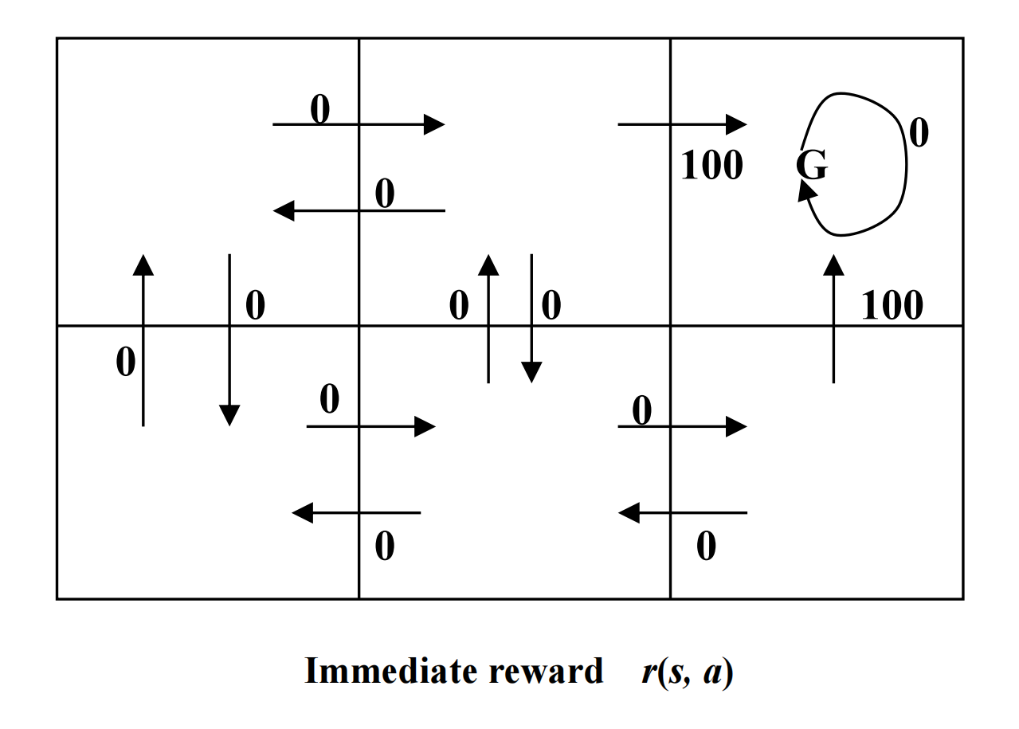
4. 强化学习任务的精确描述
例子
状态：6个
动作：上下左右
1
2
3
4
5
6

Slide 27
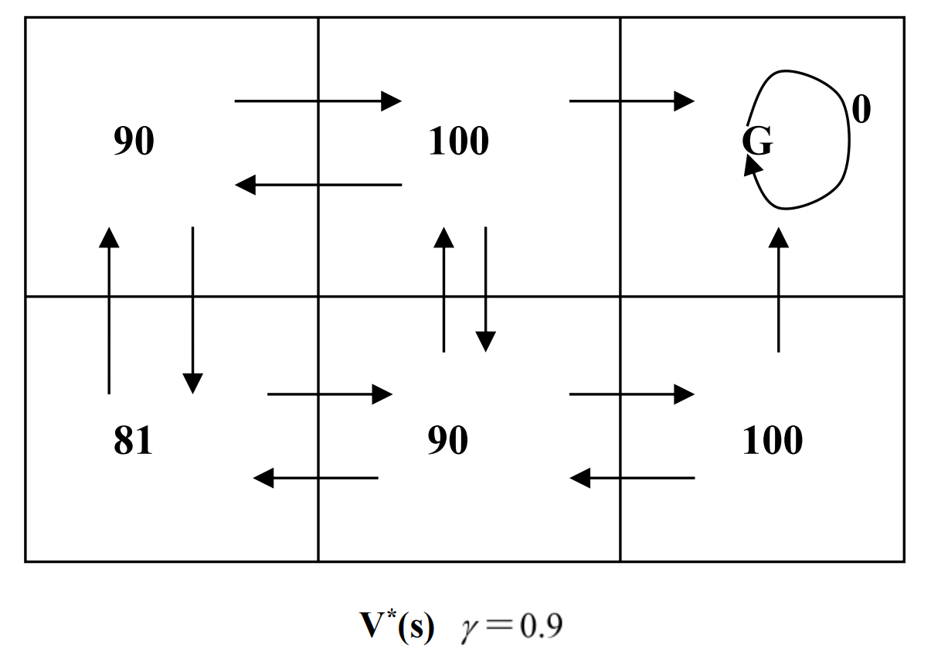
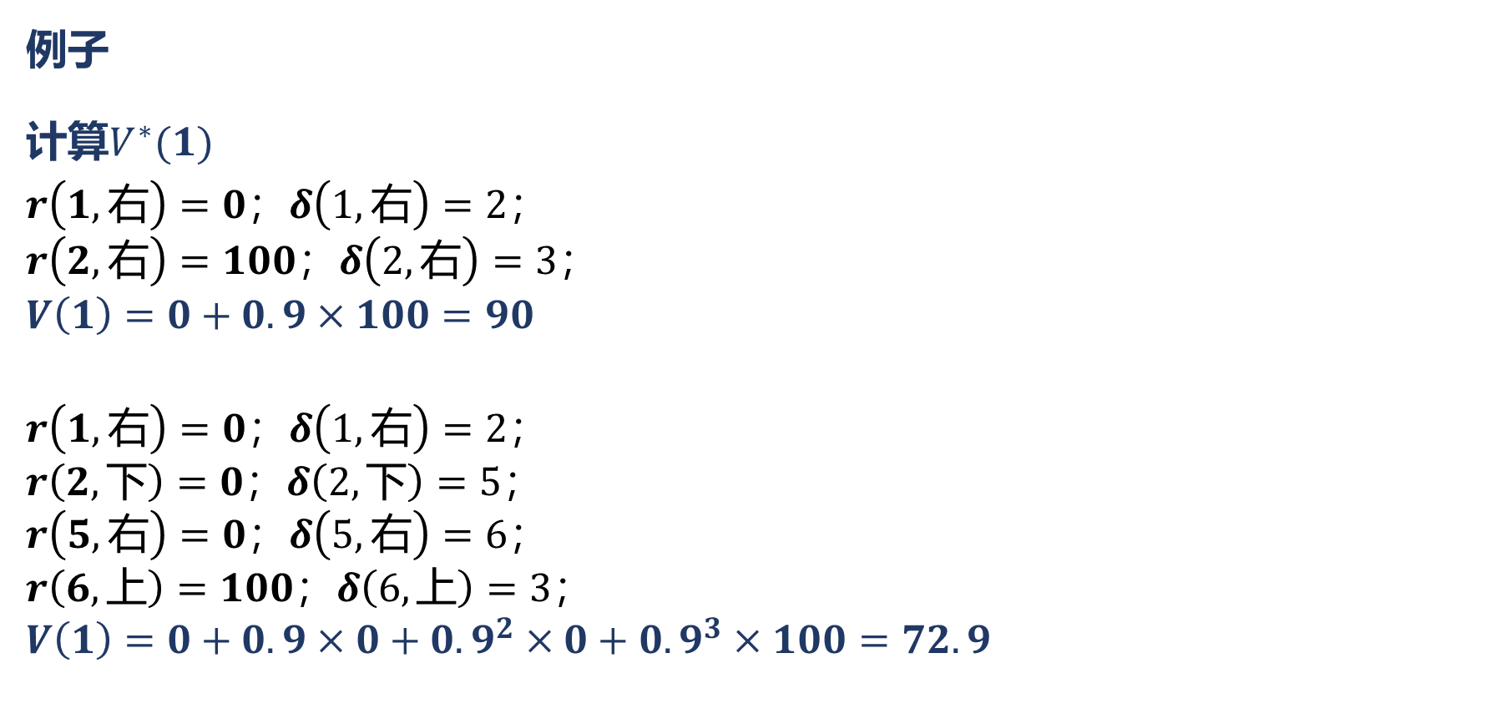
4. 强化学习任务的精确描述
例子
计算$V^{∗}(1)$
$$r\left(1,右\right)=0；δ\left(1,右\right)=2；$$
$$r\left(2,右\right)=100；δ\left(2,右\right)=3；$$
$$V\left(1\right)=0+0.9×100=90$$
$$r\left(1,右\right)=0；δ\left(1,右\right)=2；$$
$$r\left(2,下\right)=0；δ\left(2,下\right)=5；$$
$$r\left(5,右\right)=0；δ\left(5,右\right)=6；$$
$$r\left(6,上\right)=100；δ\left(6,上\right)=3；$$
$$V\left(1\right)=0+0.9×0+{0.9}^{2}×0+{0.9}^{3}×100=72.9$$
1
2
3
4
5
6

Slide 28
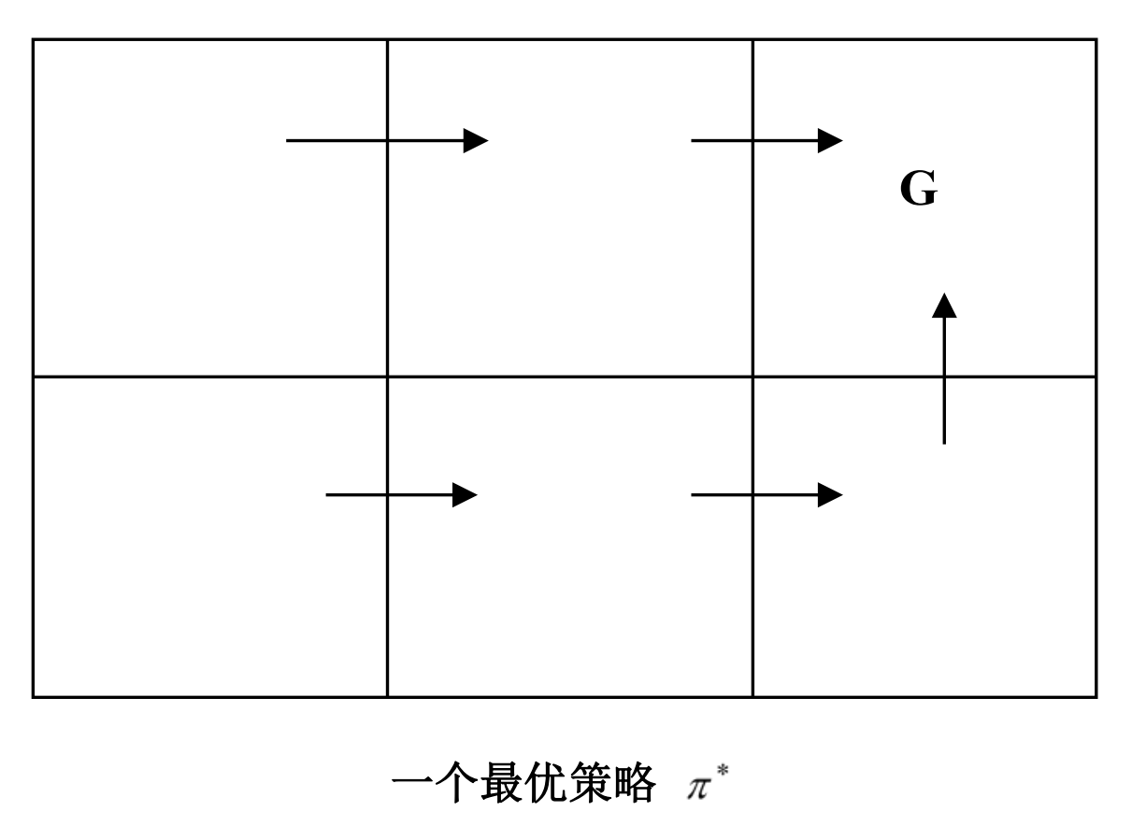
4. 强化学习任务的精确描述
例子
1
2
3
4
5
6
Notes:
。

Slide 29
5. 强化学习任务的种类
分类方法：一是根据回报方式，二是看agent是否具有环境的相关知识。
1）回报方式
立即回报法（immediate reward method）：只考虑即时回报，不考虑后续状态和延迟回报。即每次选择能得到最大回报的动作。
动态规划（dynamic programming）
Gittins分配索引法（Gittins Allocation Indices）
学习自动机（Learning Automata）
经验式方法（Ad-Hoc Techniques）
贪心策略（greed method）
随机策略（Randomized Strategies）
Notes:
。

Slide 30
5. 强化学习任务的种类
分类方法：一是根据回报方式，二是看agent是否具有环境的相关知识。
1）回报方式
延迟回报法（delay reward method）：不仅考虑及时回报，还要考虑执行动作所得到的后续状态和延迟回报。
在很多情况下，只考虑具有最大回报的动作是不够的，因为有时连续执行几个具有较小回报的行为有可能使在执行完某个未来行为时得到的回报之和相比之下更大。考虑延迟回报的强化学习算法一般用上面介绍的MDP来建模。
Notes:
。

Slide 31
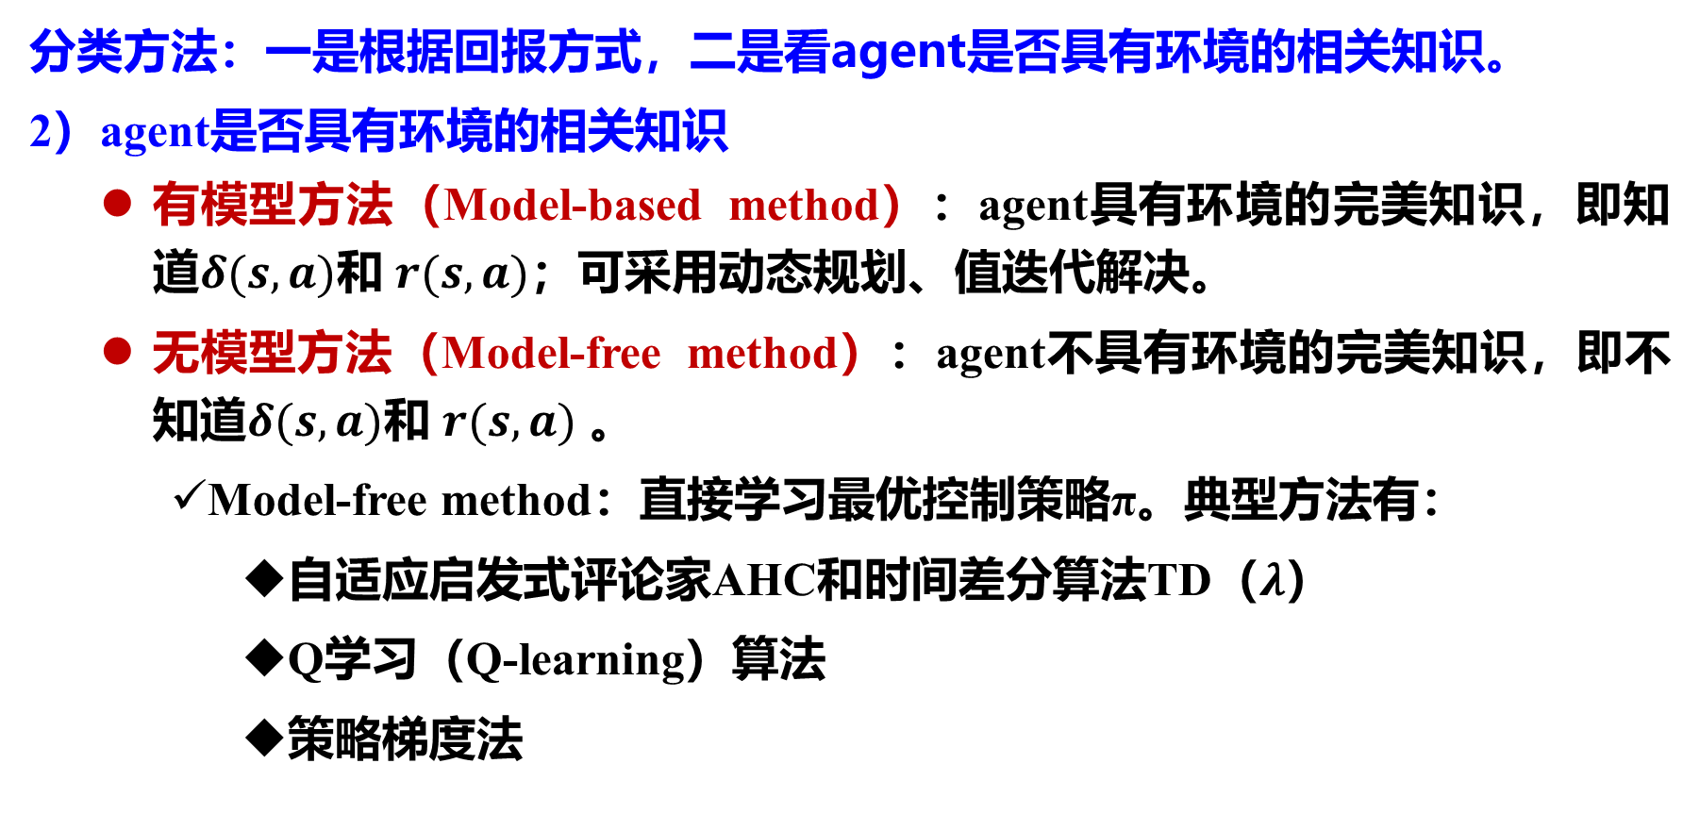
5. 强化学习任务的种类
分类方法：一是根据回报方式，二是看agent是否具有环境的相关知识。
2）agent是否具有环境的相关知识
有模型方法（Model-based method）：agent具有环境的完美知识，即知道$δ(s,a)$和 $r(s,a)$；可采用动态规划、值迭代解决。
无模型方法（Model-free method）：agent不具有环境的完美知识，即不知道$δ(s,a)$和 $r(s,a)$ 。
Model-free method：直接学习最优控制策略π。典型方法有：
自适应启发式评论家AHC和时间差分算法TD（$λ$）
Q学习（Q-learning）算法
策略梯度法
Notes:
。

Slide 32
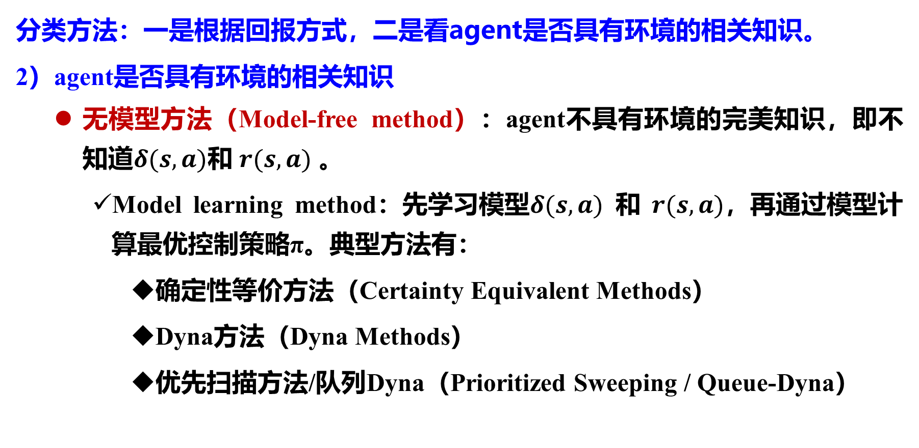
5. 强化学习任务的种类
分类方法：一是根据回报方式，二是看agent是否具有环境的相关知识。
2）agent是否具有环境的相关知识
无模型方法（Model-free method）：agent不具有环境的完美知识，即不知道$δ(s,a)$和 $r(s,a)$ 。
Model learning method：先学习模型$δ(s,a)$ 和 $r(s,a)$，再通过模型计算最优控制策略π。典型方法有：
确定性等价方法（Certainty Equivalent Methods）
Dyna方法（Dyna Methods）
优先扫描方法/队列Dyna（Prioritized Sweeping / Queue-Dyna）
Notes:
。

Slide 33
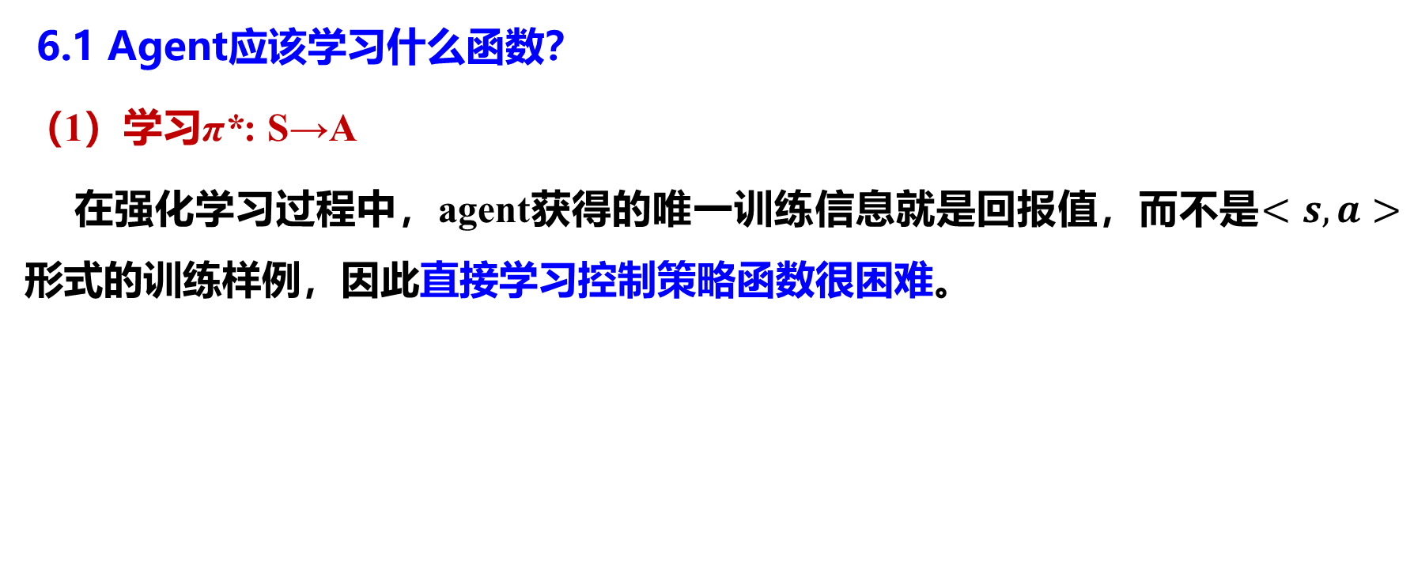
6. Q-Learning
6.1 Agent应该学习什么函数？
（1）学习π*: S→A
在强化学习过程中，agent获得的唯一训练信息就是回报值，而不是$<s,a>$形式的训练样例，因此直接学习控制策略函数很困难。
Notes:
。

Slide 34
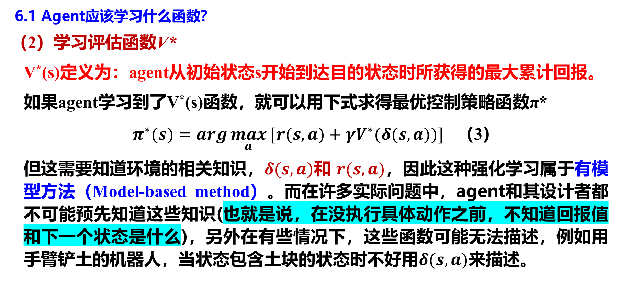
6. Q-Learning
6.1 Agent应该学习什么函数？
（2）学习评估函数V*
V*(s)定义为：agent从初始状态s开始到达目的状态时所获得的最大累计回报。
如果agent学习到了V*(s)函数，就可以用下式求得最优控制策略函数π*
$π^{∗}(s)=\arg{\max_{a}}[r(s,a)+γV^{∗}(δ(s,a))]$ （3）
但这需要知道环境的相关知识，$δ(s,a)$和 $r(s,a)$，因此这种强化学习属于有模型方法（Model-based method）。而在许多实际问题中，agent和其设计者都不可能预先知道这些知识(也就是说，在没执行具体动作之前，不知道回报值和下一个状态是什么)，另外在有些情况下，这些函数可能无法描述，例如用手臂铲土的机器人，当状态包含土块的状态时不好用$δ(s,a)$来描述。
Notes:
。

Slide 35
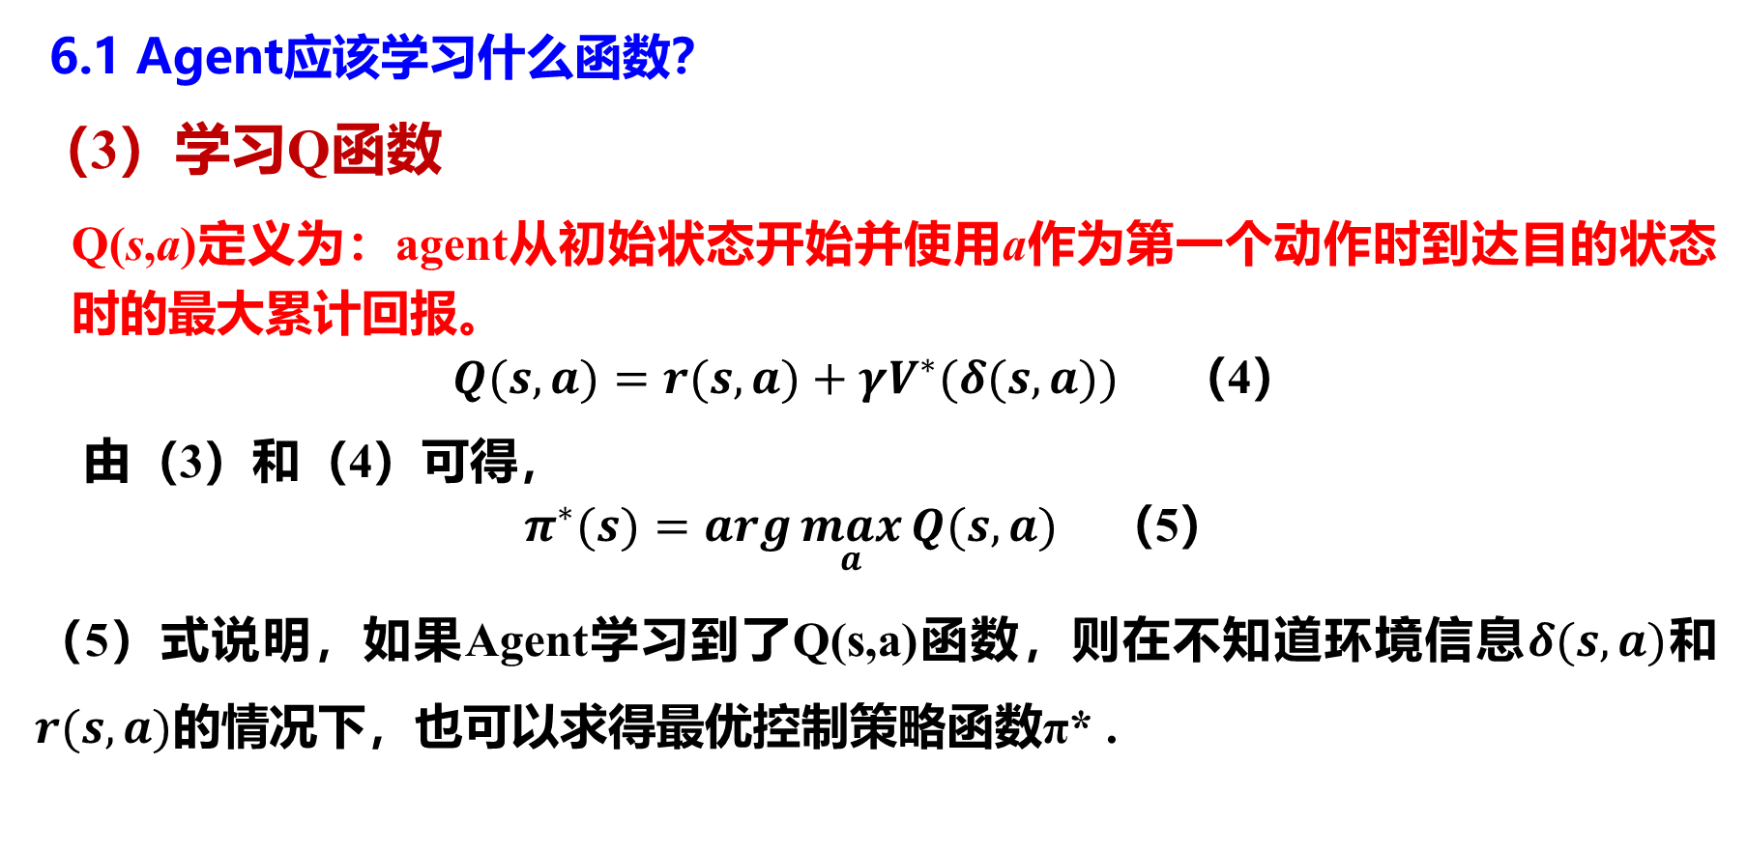
6. Q-Learning
$π^{∗}(s)=\arg{\max_{a}}[r(s,a)+γV^{∗}(δ(s,a))]$ （3）
6.1 Agent应该学习什么函数？
（3）学习Q函数
Q(s,a)定义为：agent从初始状态开始并使用a作为第一个动作时到达目的状态时的最大累计回报。
$Q(s,a)=r(s,a)+γV^{∗}(δ(s,a))$ （4）
由（3）和（4）可得，
$π^{∗}(s)=\arg{\max_{a}}Q(s,a)$ （5）
（5）式说明，如果Agent学习到了Q(s,a)函数，则在不知道环境信息$δ(s,a)$和 $r(s,a)$的情况下，也可以求得最优控制策略函数π* .
Notes:
。

Slide 36
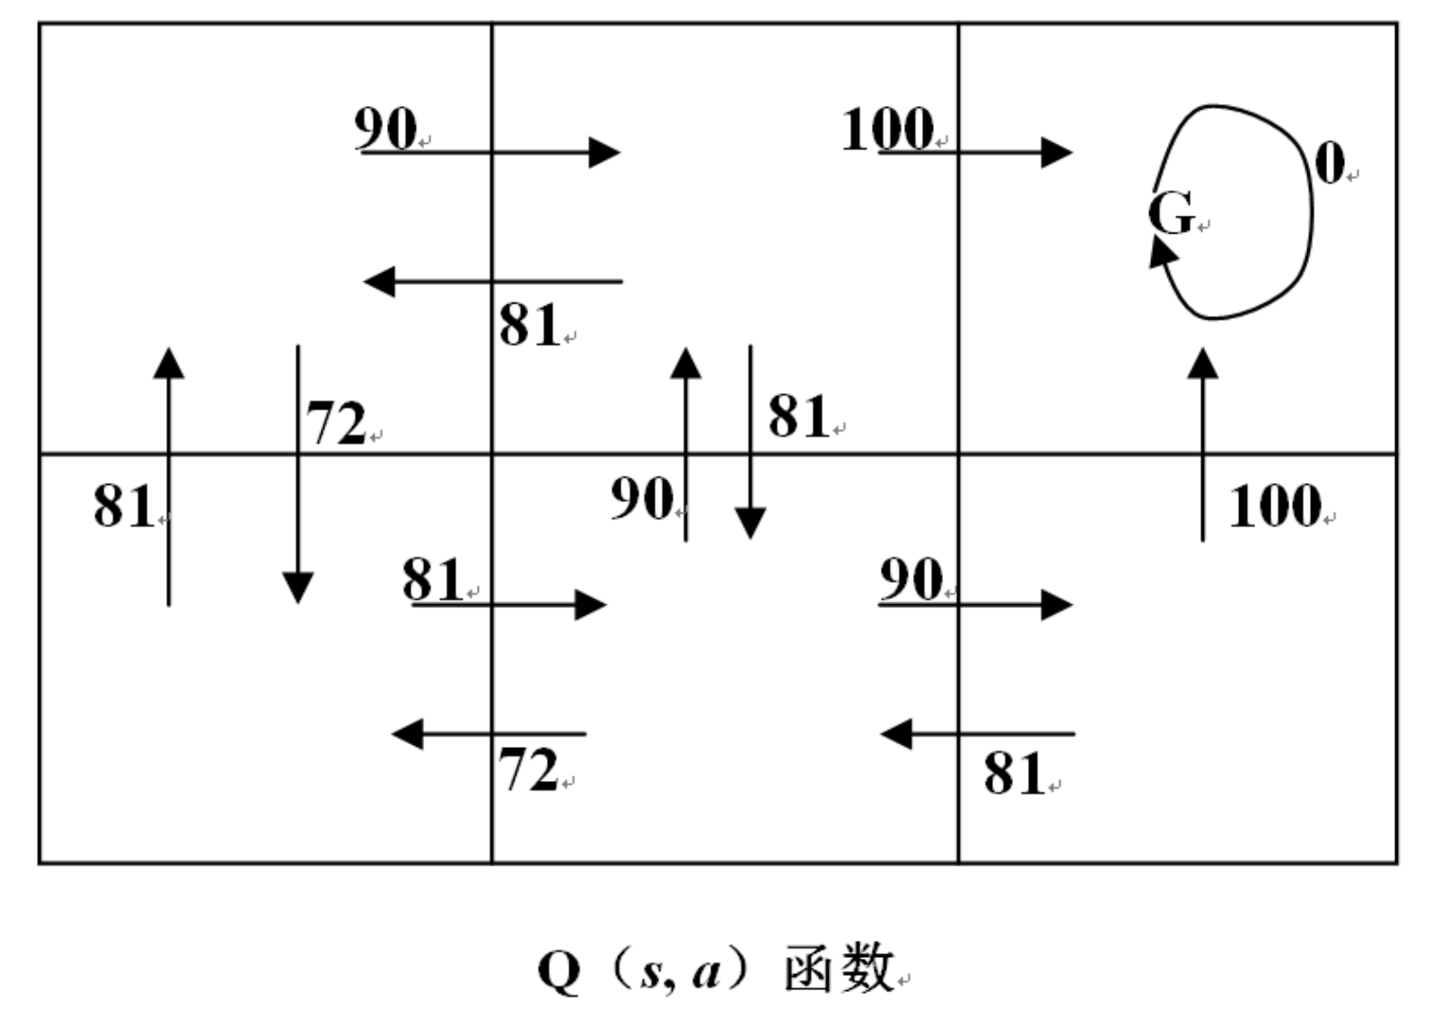
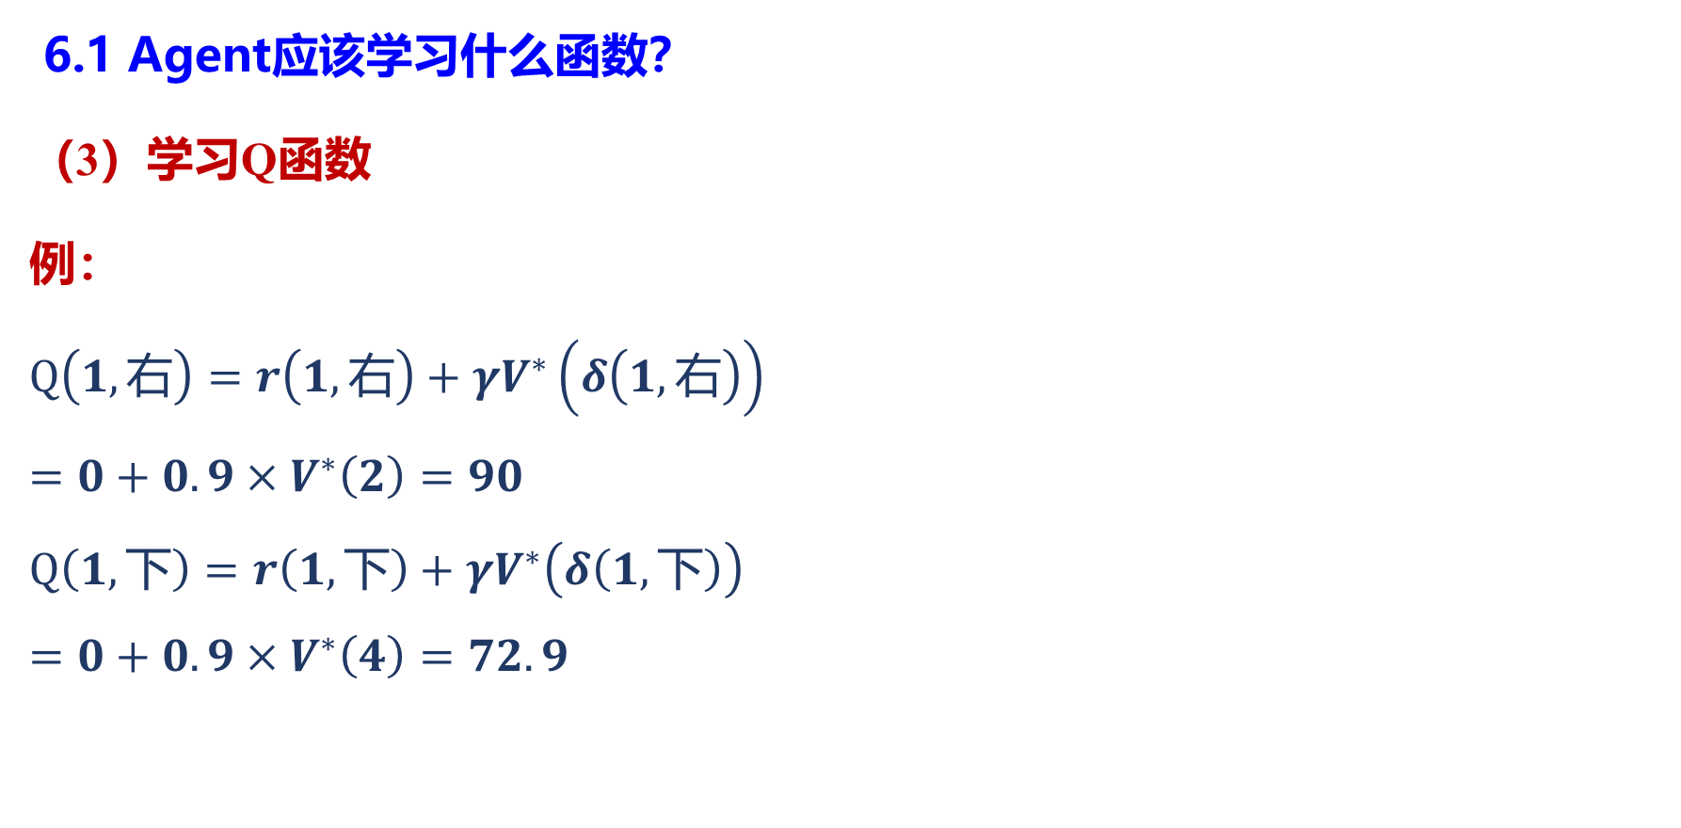
6. Q-Learning
6.1 Agent应该学习什么函数？
（3）学习Q函数
例：
$$Q\left(1,右\right)=r\left(1,右\right)+γV^{∗}\left(δ\left(1,右\right)\right)$$
$$=0+0.9×V^{∗}\left(2\right)=90$$
$$Q\left(1,下\right)=r\left(1,下\right)+γV^{∗}\left(δ\left(1,下\right)\right)$$
$$=0+0.9×V^{∗}\left(4\right)=72.9$$
Notes:
。

Slide 37
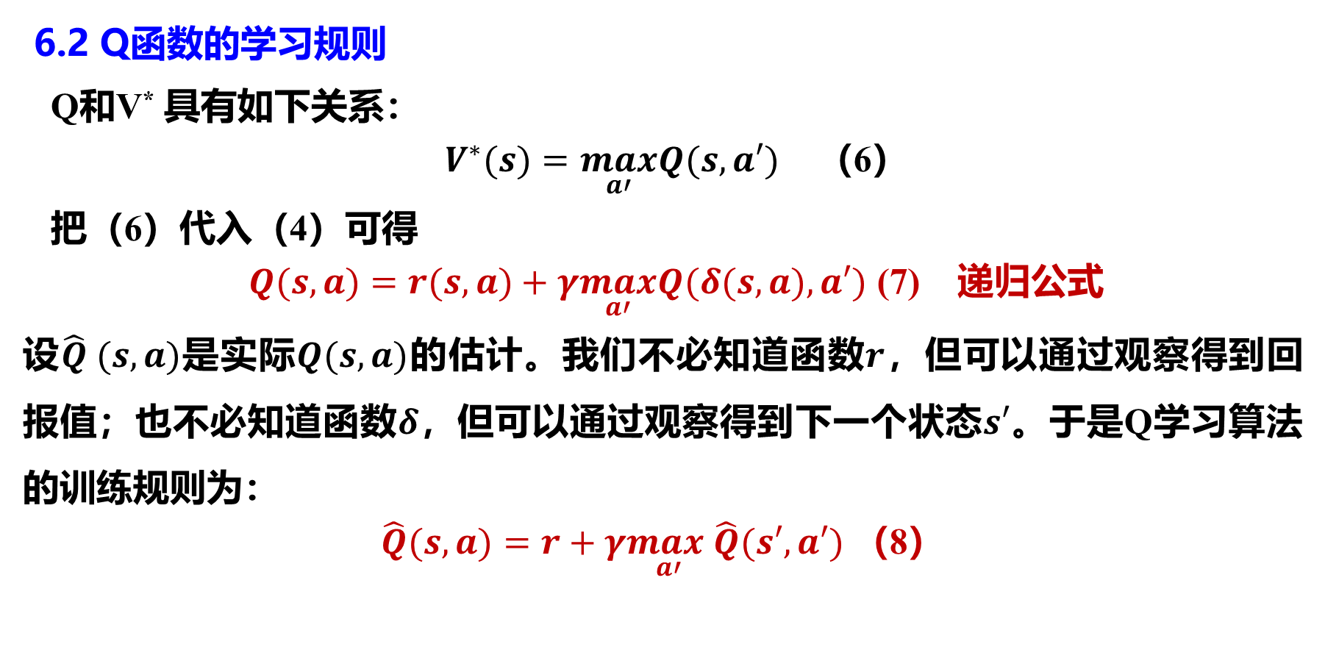
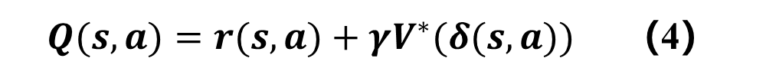
6. Q-Learning
$Q(s,a)=r(s,a)+γV^{∗}(δ(s,a))$ （4）
6.2 Q函数的学习规则
Q和V* 具有如下关系：
$V^{∗}(s)=\max_{a′}Q(s,a′)$ （6）
把（6）代入（4）可得
$Q(s,a)=r(s,a)+γ\max_{a′}Q(δ(s,a),a′)$ (7) 递归公式
设$\hat{Q} (s,a)$是实际$Q(s,a)$的估计。我们不必知道函数$r$，但可以通过观察得到回报值；也不必知道函数$δ$，但可以通过观察得到下一个状态$s′$。于是Q学习算法的训练规则为：
$\hat{Q}(s,a)=r+γ\max_{a′}\hat{Q}(s′,a′)$ （8）
Notes:
。

Slide 38
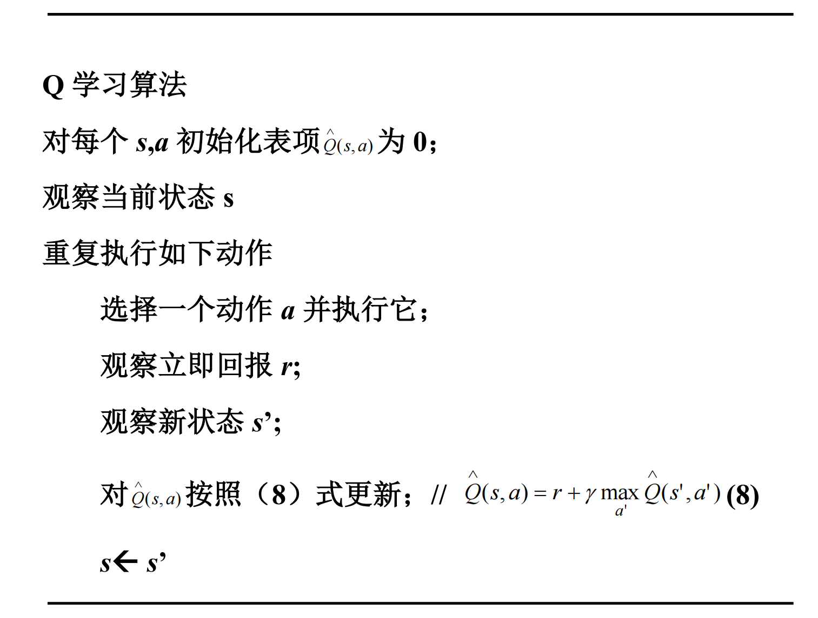
6. Q-Learning
6.2 Q函数的学习规则
根据训练规则，可以得到
确定性马尔可夫决策过程
的Q学习算法。
Notes:
。

Slide 39
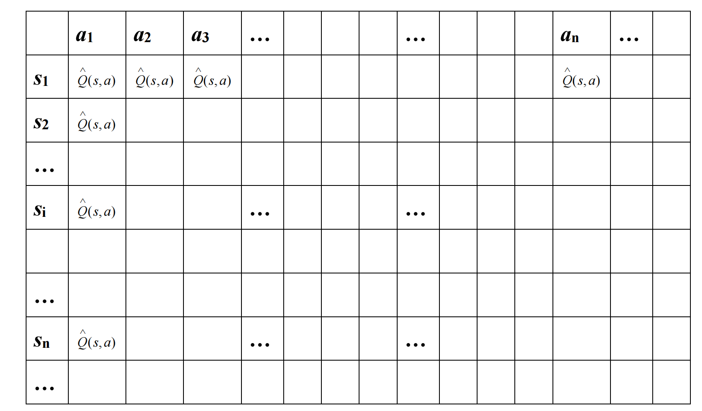
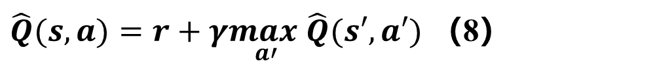
6. Q-Learning
6.2 Q函数的学习规则
$\hat{Q}(s,a)=r+γ\max_{a′}\hat{Q}(s′,a′)$ （8）
Notes:
。

Slide 40
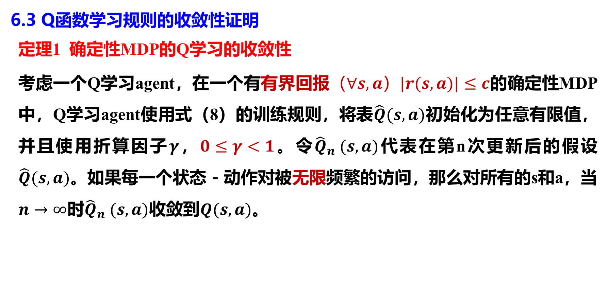
6. Q-Learning
6.3 Q函数学习规则的收敛性证明
定理1 确定性MDP的Q学习的收敛性
考虑一个Q学习agent，在一个有有界回报$（∀s,a）|r(s,a)|≤c$的确定性MDP中，Q学习agent使用式（8）的训练规则，将表$\hat{Q}(s,a)$初始化为任意有限值，并且使用折算因子$γ$，$0≤γ<1$。令${\hat{Q}}_{n} (s,a)$代表在第n次更新后的假设$\hat{Q}(s,a)$。如果每一个状态－动作对被无限频繁的访问，那么对所有的s和a，当$n→∞$时${\hat{Q}}_{n} (s,a)$收敛到$Q(s,a)$。
Notes:
。

Slide 41
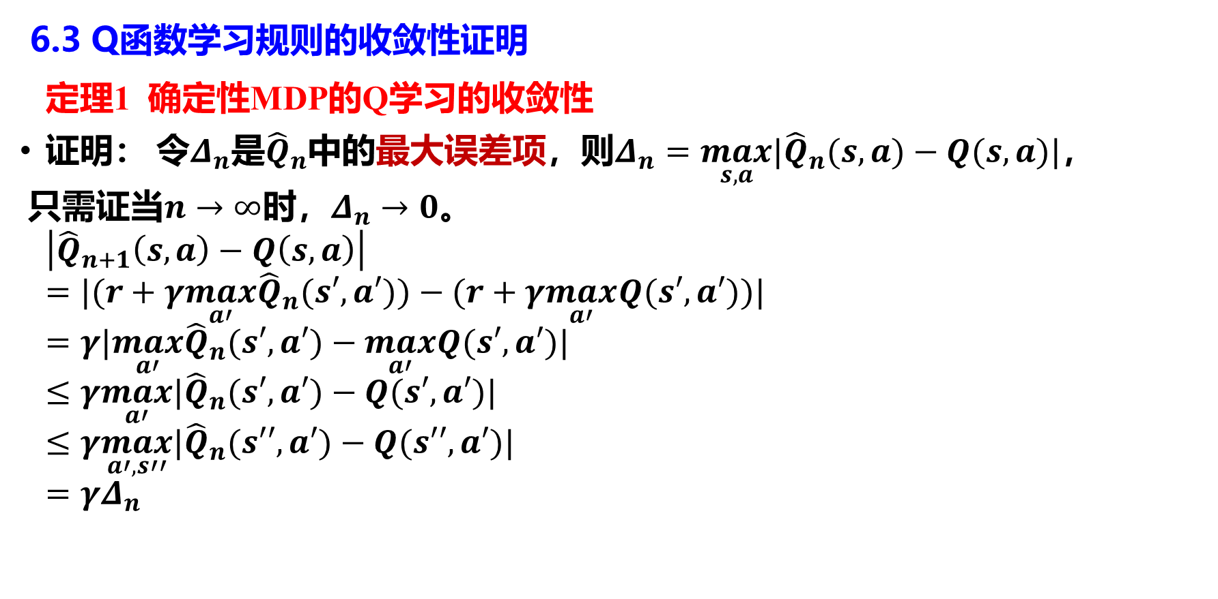
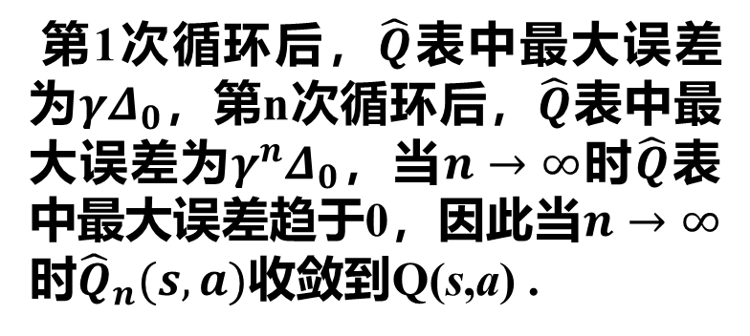
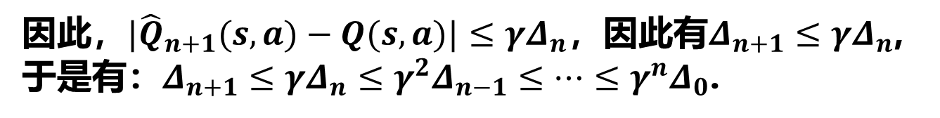
6. Q-Learning
6.3 Q函数学习规则的收敛性证明
定理1 确定性MDP的Q学习的收敛性
证明： 令$Δ_{n}$是${\hat{Q}}_{n}$中的最大误差项，则$Δ_{n}=\max_{s,a}|{\hat{Q}}_{n}(s,a)−Q(s,a)|$，
只需证当$n→∞$时，$Δ_{n}→0$。
$$\left|{\hat{Q}}_{n+1}\left(s,a\right)−Q\left(s,a\right)\right|$$
$$=|(r+γ\max_{a′}{\hat{Q}}_{n}(s′,a′))−(r+γ\max_{a′}Q(s′,a′))| \\ =γ|\max_{a′}{\hat{Q}}_{n}(s′,a′)−\max_{a′}Q(s′,a′)| \\ ≤γ\max_{a′}|{\hat{Q}}_{n}(s′,a′)−Q(s′,a′)| \\ ≤γ\max_{a′,s′′}|{\hat{Q}}_{n}(s′′,a′)−Q(s′′,a′)| \\ =γΔ_{n}$$
第1次循环后，$\hat{Q}$表中最大误差为$γΔ_{0}$，第n次循环后，$\hat{Q}$表中最大误差为$γ^{n}Δ_{0}$，当$n→∞$时$\hat{Q}$表中最大误差趋于0，因此当$n→∞$时${\hat{Q}}_{n}(s,a)$收敛到Q(s,a) .
因此，$|{\hat{Q}}_{n+1}(s,a)−Q(s,a)|≤γΔ_{n}$，因此有$Δ_{n+1}≤γΔ_{n}$,
于是有：$Δ_{n+1}≤γΔ_{n}≤γ^{2}Δ_{n−1}≤⋯≤γ^{n}Δ_{0}$.
Notes:
。

Slide 42
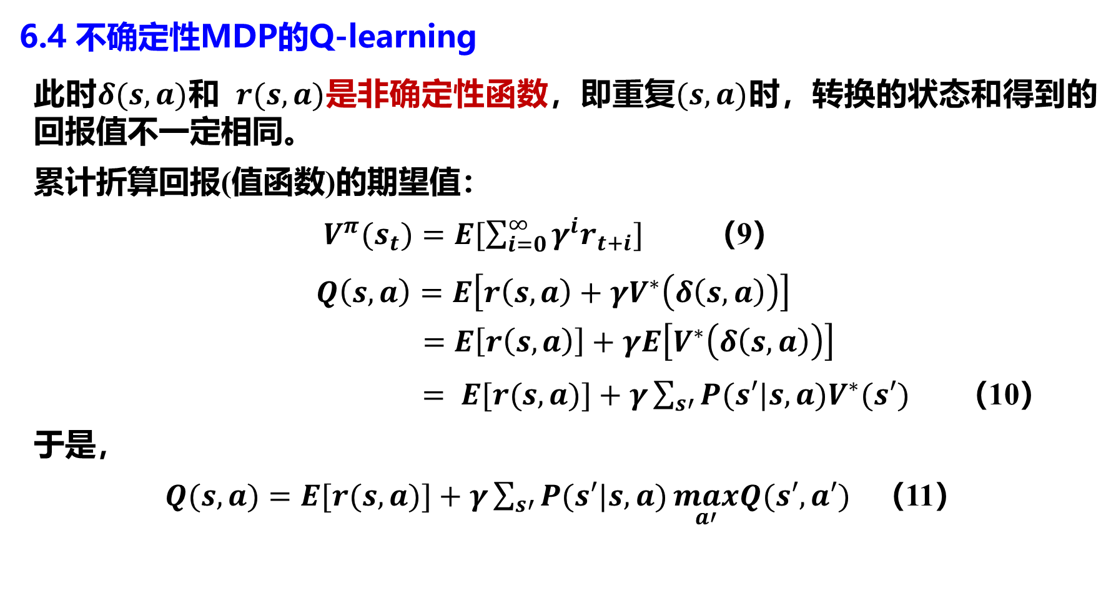
6. Q-Learning
6.4 不确定性MDP的Q-learning
此时$δ(s,a)$和 $r(s,a)$是非确定性函数，即重复$(s,a)$时，转换的状态和得到的回报值不一定相同。
累计折算回报(值函数)的期望值：
$V^{π}(s_{t})=E[\sum_{i=0}^{∞}{γ^{i}r_{t+i}}]$ （9）
$$Q\left(s,a\right)=E\left[r\left(s,a\right)+γV^{∗}\left(δ\left(s,a\right)\right)\right]$$
$$=E\left[r\left(s,a\right)\right]+γE\left[V^{∗}\left(δ\left(s,a\right)\right)\right]$$
$= E[r(s,a)]+γ\sum_{s′}{P(s′|s,a)V^{∗}(s′)}$ （10）
于是，
$Q(s,a)=E[r(s,a)]+γ\sum_{s′}{P(s′|s,a)}\max_{a′}Q(s′,a′)$ （11）
Notes:
。

Slide 43
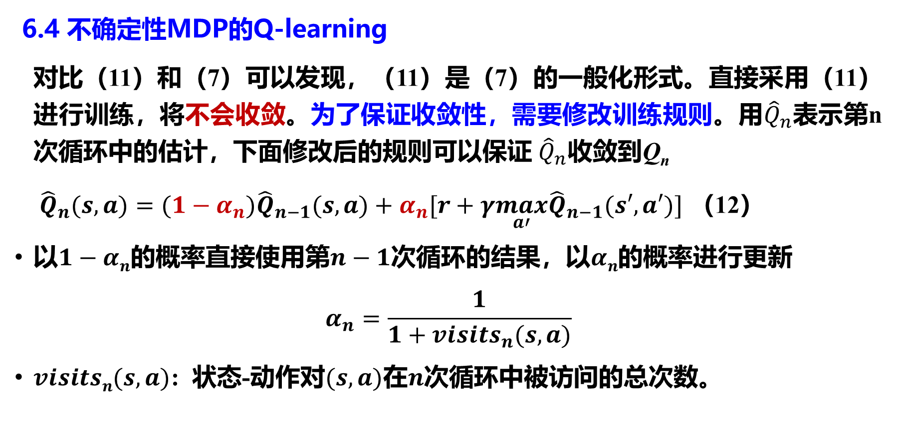
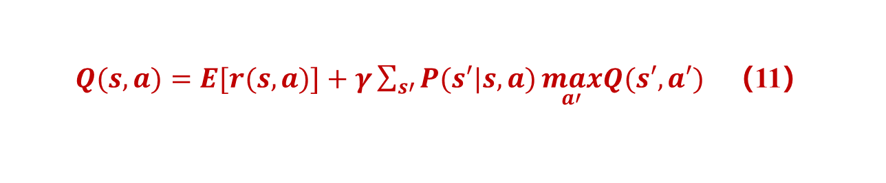
6. Q-Learning
$Q(s,a)=r(s,a)+γ\max_{a′}Q(δ(s,a),a′)$ (7)
$Q(s,a)=E[r(s,a)]+γ\sum_{s′}{P(s′|s,a)}\max_{a′}Q(s′,a′)$ （11）
6.4 不确定性MDP的Q-learning
对比（11）和（7）可以发现，（11）是（7）的一般化形式。直接采用（11）进行训练，将不会收敛。为了保证收敛性，需要修改训练规则。用${\hat{Q}}_{n}$表示第n次循环中的估计，下面修改后的规则可以保证 ${\hat{Q}}_{n}$收敛到Q_{n}
${\hat{Q}}_{n}(s,a)=(1−α_{n}){\hat{Q}}_{n−1}(s,a)+α_{n}[r+γ\max_{a′}{\hat{Q}}_{n−1}(s′,a′)]$ （12）
以$1−αn$的概率直接使用第$n−1$次循环的结果，以$αn$的概率进行更新
$$α_{n}=\frac{1}{1+visits_{n}(s,a)}$$
$visitsn(s,a)$: 状态-动作对$(s,a)$在$n$次循环中被访问的总次数。
Notes:
。

Slide 44
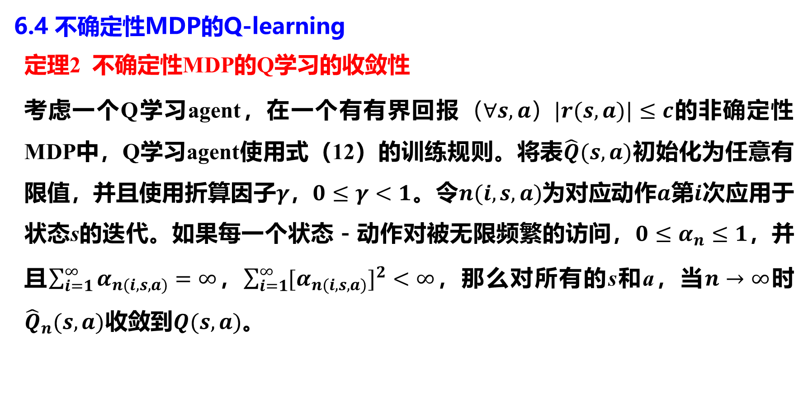
6. Q-Learning
6.4 不确定性MDP的Q-learning
定理2 不确定性MDP的Q学习的收敛性
考虑一个Q学习agent，在一个有有界回报$（∀s,a）|r(s,a)|≤c$的非确定性MDP中，Q学习agent使用式（12）的训练规则。将表$\hat{Q}(s,a)$初始化为任意有限值，并且使用折算因子$γ$，$0≤γ<1$。令$n(i,s,a)$为对应动作$a$第$i$次应用于状态s的迭代。如果每一个状态－动作对被无限频繁的访问，$0≤α_{n}≤1$，并且$\sum_{i=1}^{∞}{α_{n(i,s,a)}=∞}$，$\sum_{i=1}^{∞}{[α_{n(i,s,a)}]^{2}<∞}$，那么对所有的s和a，当$n→∞$时${\hat{Q}}_{n}(s,a)$收敛到$Q(s,a)$。
Notes:
。

Slide 45
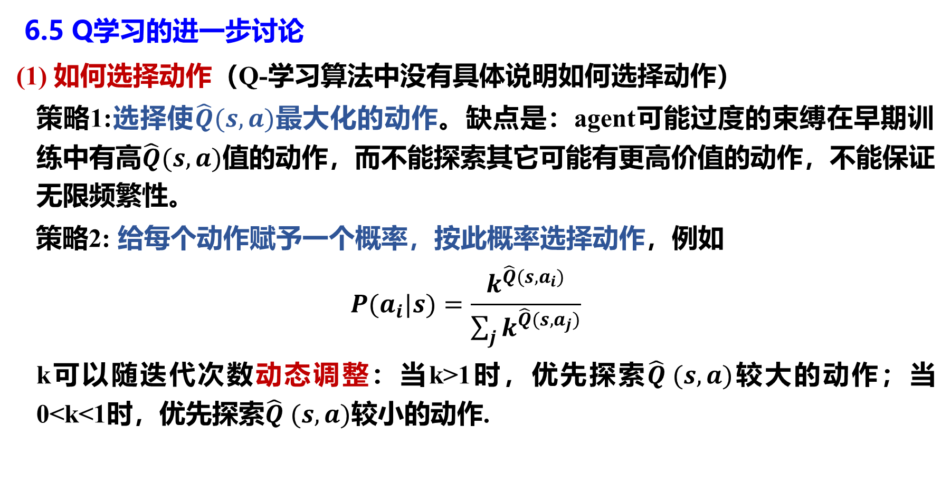
6. Q-Learning
6.5 Q学习的进一步讨论
(1) 如何选择动作（Q-学习算法中没有具体说明如何选择动作）
策略1:选择使$\hat{Q}(s,a)$最大化的动作。缺点是：agent可能过度的束缚在早期训练中有高$\hat{Q}(s,a)$值的动作，而不能探索其它可能有更高价值的动作，不能保证无限频繁性。
策略2: 给每个动作赋予一个概率，按此概率选择动作，例如
$$P(a_{i}|s)=\frac{k^{\hat{Q}(s,a_{i})}}{\sum_{j}{k^{\hat{Q}(s,a_{j})}}}$$
k可以随迭代次数动态调整：当k>1时，优先探索$\hat{Q} (s,a)$较大的动作；当0<k<1时，优先探索$\hat{Q} (s,a)$较小的动作.
Notes:
。

Slide 46
6. Q-Learning
6.5 Q学习的进一步讨论
(2) 如何加快收敛速度
Q学习的一个重要特点是：收敛与动作序列和状态变化序列都有关，因此可以设计好的状态更新序列以加快学习的收敛速度。
(3) 如何增加Q学习泛化能力
标准的Q学习采用显式的查找表，缺乏泛化能力，即不能从已知的状态－动作Q值去估计未知的状态－动作Q值。
可以将函数逼近法结合到Q学习中，利用这些函数逼近器的泛化能力，加快Q学习的收敛速度。例如用神经元网络代替显式的查找表，通过训练神经元网络来快速逼近Q函数。
Notes:
。

Slide 47
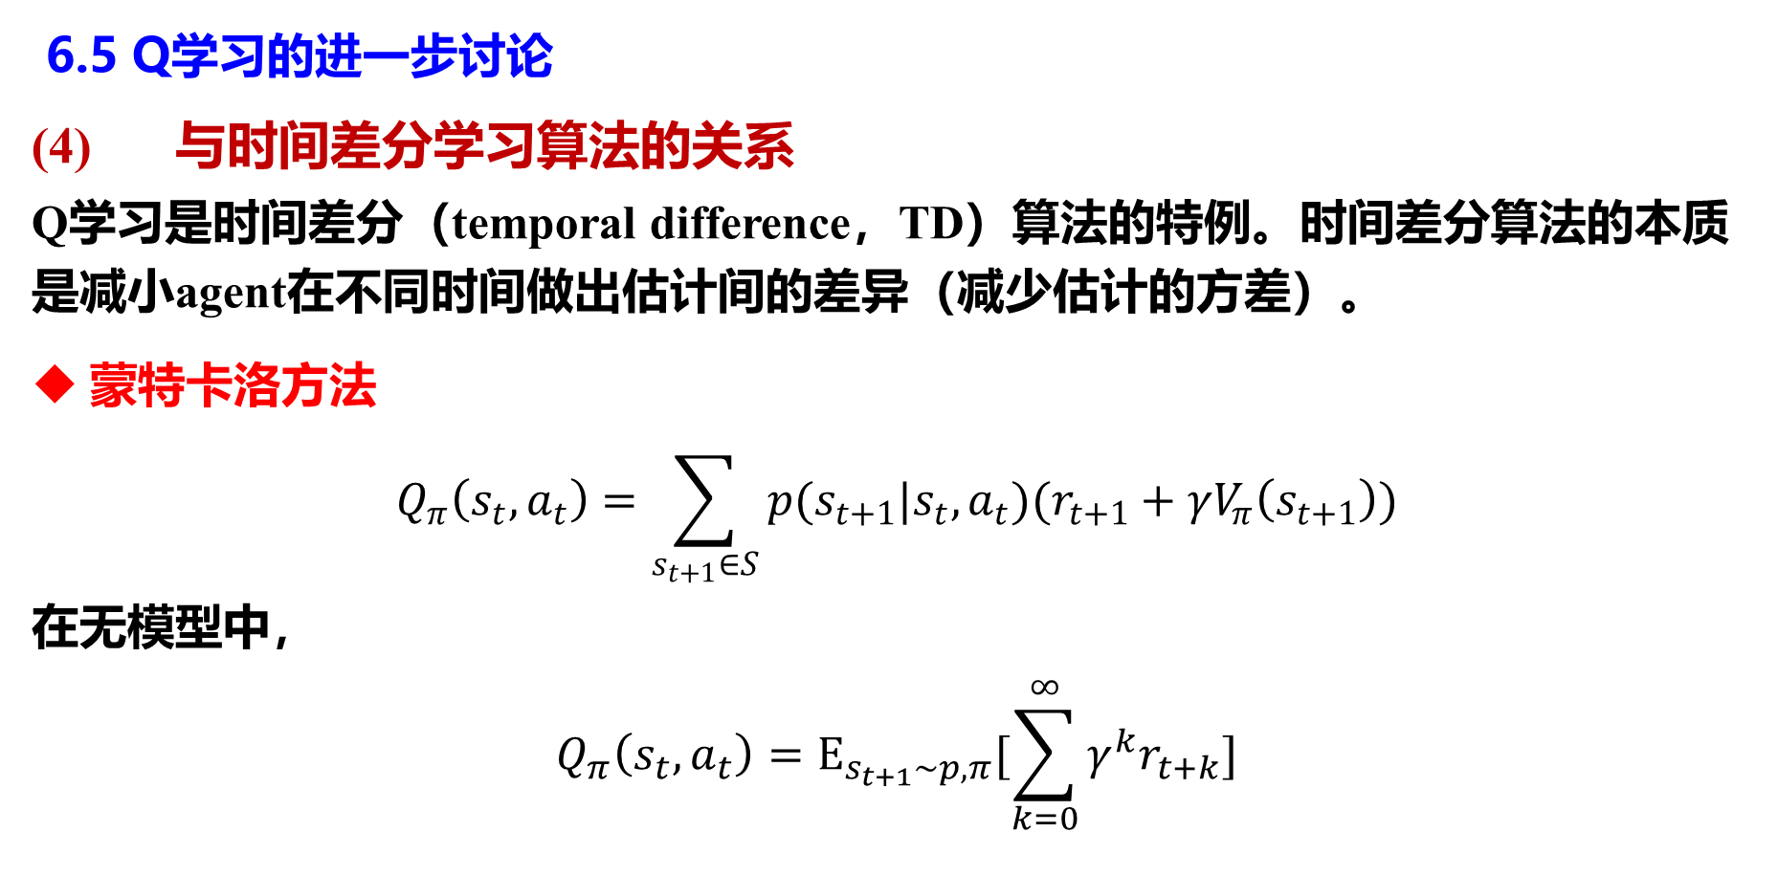
6. Q-Learning
6.5 Q学习的进一步讨论
(4) 与时间差分学习算法的关系
Q学习是时间差分（temporal difference，TD）算法的特例。时间差分算法的本质是减小agent在不同时间做出估计间的差异（减少估计的方差）。
蒙特卡洛方法
$$Q_{π}\left(s_{t},a_{t}\right)=\sum_{s_{t+1}∈S}{p(s_{t+1}|s_{t},a_{t})(r_{t+1}+γV_{π}\left(s_{t+1}\right))}$$
在无模型中，
$$Q_{π}\left(s_{t},a_{t}\right)=Ε_{s_{t+1}\sim p,π}[\sum_{k=0}^{∞}{γ^{k}r_{t+k}}]$$
Notes:
。

Slide 48
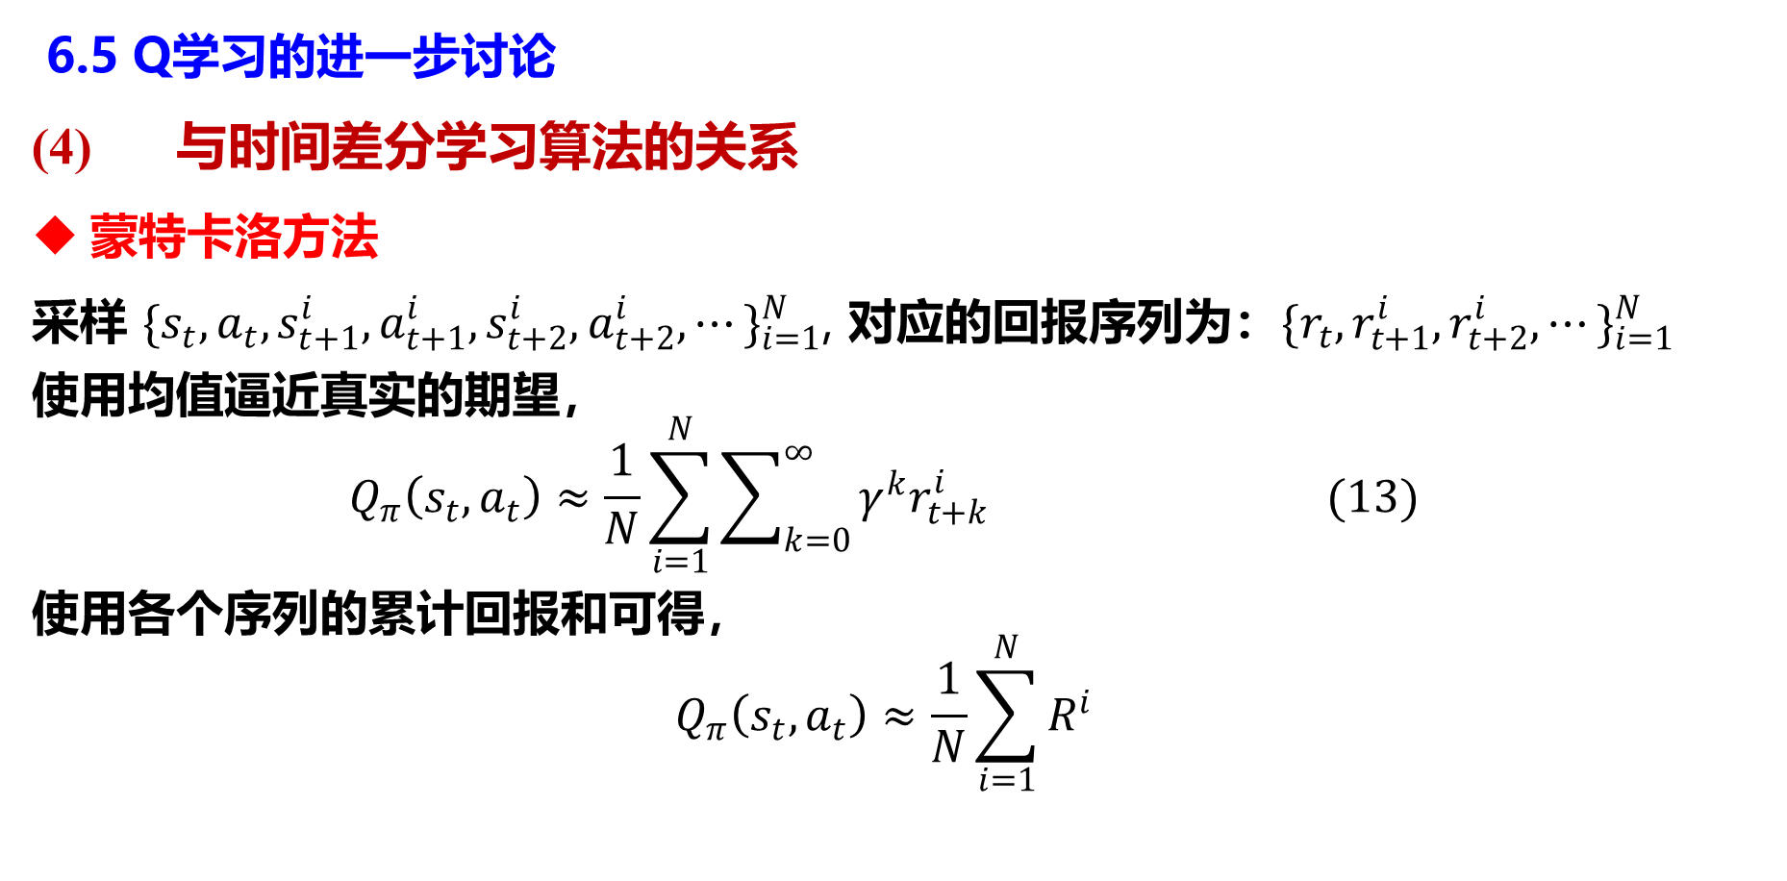
6. Q-Learning
蒙特卡洛方法的优点是简单，缺点是在样本不充足的情况下估计的方差比较大。换言之，好的估计需要较多次的训练采样。
6.5 Q学习的进一步讨论
(4) 与时间差分学习算法的关系
蒙特卡洛方法
采样 ${{\{s}_{t},a_{t},s_{t+1}^{i},a_{t+1}^{i},s_{t+2}^{i},a_{t+2}^{i},⋯\}}_{i=1}^{N}$, 对应的回报序列为：${\{r_{t},r_{t+1}^{i},r_{t+2}^{i},⋯\}}_{i=1}^{N}$
使用均值逼近真实的期望，
$$Q_{π}\left(s_{t},a_{t}\right)≈\frac{1}{N}\sum_{i=1}^{N}{\sum_{k=0}^{∞}{γ^{k}{r_{t+k}^{i}}_{}}} (13)$$
使用各个序列的累计回报和可得，
$$Q_{π}\left(s_{t},a_{t}\right)≈\frac{1}{N}\sum_{i=1}^{N}{R^{i}}$$
Notes:
。

Slide 49
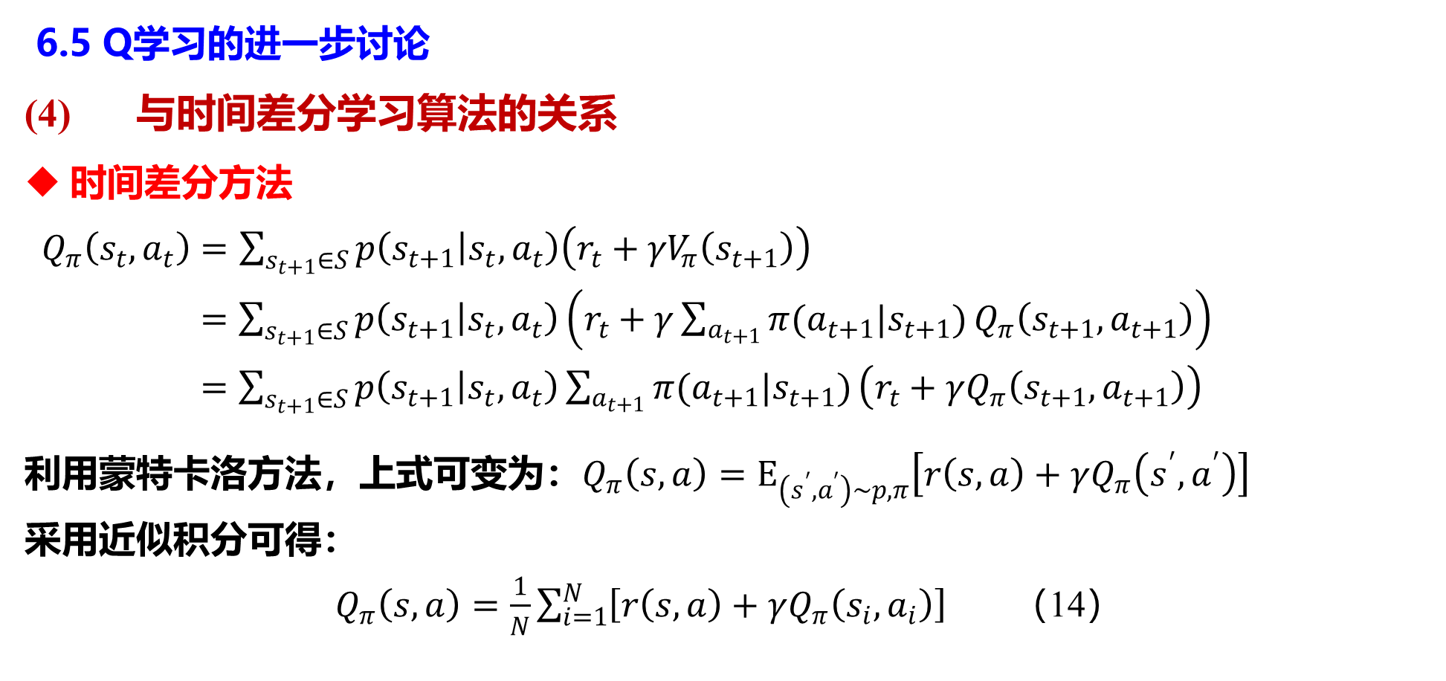
6. Q-Learning
6.5 Q学习的进一步讨论
(4) 与时间差分学习算法的关系
时间差分方法
$Q_{π}\left(s_{t},a_{t}\right)=\sum_{s_{t+1}∈S}{p\left(s_{t+1} | s_{t},a_{t}\right)\left(r_{t}+{γV}_{π}\left(s_{t+1}\right)\right)}$
$=\sum_{s_{t+1}∈S}{p\left(s_{t+1} | s_{t},a_{t}\right)\left(r_{t}+γ\sum_{a_{t+1}}{π(a_{t+1}|s_{t+1})}Q_{π}\left(s_{t+1},a_{t+1}\right)\right)}$
$=\sum_{s_{t+1}∈S}{p\left(s_{t+1} | s_{t},a_{t}\right)\sum_{a_{t+1}}{π(a_{t+1}|s_{t+1})}\left(r_{t}+γQ_{π}\left(s_{t+1},a_{t+1}\right)\right)}$
利用蒙特卡洛方法，上式可变为：$Q_{π}\left(s,a\right)=Ε_{\left(s^{′},a^{′}\right)\sim p,π}\left[r\left(s,a\right)+γQ_{π}\left(s^{′},a^{′}\right)\right]$
采用近似积分可得：
$Q_{π}\left(s,a\right)=\frac{1}{N}\sum_{i=1}^{N}{\left[r\left(s,a\right)+γQ_{π}\left(s_{i},a_{i}\right)\right]}$ （14）
Notes:
。

Slide 50

6. Q-Learning
6.5 Q学习的进一步讨论
(4) 与时间差分学习算法的关系
时间差分方法
$$Q_{π}\left(s_{t},a_{t}\right)≈\frac{1}{N}\sum_{i=1}^{N}{\sum_{k=0}^{∞}{γ^{k}{r_{t+k}^{i}}_{}}} (13)$$
$Q_{π}\left(s,a\right)=\frac{1}{N}\sum_{i=1}^{N}{\left[r\left(s,a\right)+γQ_{π}\left(s_{i},a_{i}\right)\right]}$ （14）
对比（13）和（14），TD算法和蒙特卡洛算法不同。后者在估计Q值时使用了完整序列的长期回报，而TD算法使用了当前回报和下一时刻的估计值。
Notes:
。

Slide 51

6. Q-Learning
6.5 Q学习的进一步讨论
(4) 与时间差分学习算法的关系
时间差分方法
公式（14）可以进一步整理为：
$$Q_{π}\left(s,a\right)=r\left(s,a\right)+γ\frac{1}{N}\sum_{i=1}^{N}{Q_{π}\left(s_{i},a_{i}\right)} (15)$$
回忆公式（8），对照公式（15），可见Q算法是一种特殊的TD算法。
$\hat{Q}(s,a)=r+γ\max_{a′}\hat{Q}(s′,a′)$ （8）
Notes:
。

Slide 52


6. Q-Learning
Sutton在1998年提出了著名的TD($λ$)算法，其动机是，在某些条件下，考虑更远的前瞻，训练会更有效。
6.5 Q学习的进一步讨论
(4) 与时间差分学习算法的关系
时间差分方法
考虑一步的回报：
$$Q^{(1)}(s_{t},a_{t})=r_{t}+γ\max_{a}\overset{∧}{Q(}s_{t+1},a_{})]$$
考虑两步的回报：
$$Q^{(2)}(s_{t},a_{t})=r_{t}+γr_{t+1}+γ^{2}\max_{a}\overset{∧}{Q(}s_{t+2},a_{})]$$
在一般情况下，考虑n步的回报：
$$Q^{(n)}(s_{t},a_{t})=r_{t}+γr_{t+1}+...+γ^{n−1}r_{t+n−1}+γ^{n}\max_{a}\overset{∧}{Q(}s_{t+n},a_{})]$$
Notes:
。

Slide 53


6. Q-Learning
当$λ$＝0时，即Q-learning；
当$λ$变大时，权重逐渐转移到更远的前瞻步中；
极端情况下，当$λ$＝1时，$Q^{(λ)}(s_{t},a_{t})$不采用估计值$\hat{Q}$来计算，退化为蒙特卡洛方法。
6.5 Q学习的进一步讨论
(4) 与时间差分学习算法的关系
时间差分方法
采用$λ∈[0,1]$加权组合无限步回报后可得：
$$Q^{λ}(s_{t},a_{t})=(1−λ)[Q^{\left(1\right)}\left(s_{t},a_{t}\right)+λQ^{\left(2\right)}\left(s_{t},a_{t}\right)+λ^{2}Q^{\left(3\right)}\left(s_{t},a_{t}\right)+…]$$
可等价的写成：
$$Q^{(λ)}(s_{t},a_{t})=\sum_{i=1}^{∞}{(1−λ)λ^{i−1}}Q^{(i)}(s_{t},a_{t})$$
等价的递归公式如下：
$$Q^{λ}(s_{t},a_{t})=r_{t}+γ[(1−λ)\max_{a}\overset{∧}{Q(}s_{t},a_{t})+λQ^{λ}(s_{t+1},a_{t+1})]$$
Notes:
。

Slide 54
7. 强化学习总结与讨论
7.1 强化学习与其它学习算法的比较
强化学习是从状态到行为的映射的学习，是无监督的学习。它强调agent从与环境的直接交互中学习，而不依赖事先提供样本的指导或完整的环境模型。它适合动态环境下的问题求解，因为在动态环境中设计者无法预料所有可能出现的问题，也就无法事先设计好所有问题的解决方案。
强化学习是一种在线学习方法，agent在真实环境中运行，学习和决策同时进行。
Notes:
。

Slide 55
7. 强化学习总结与讨论
7.2 强化学习面临的问题
强化学习算法和技术对小规模问题有效，但很少能够有效解决大规模的实际问题（游戏除外，因为可以低成本的获得大规模训练样本），因为如何解决以下问题确实是十分困难的。
① 强化学习的本质是在状态－动作空间中进行搜索。而实际中的学习任务往往需要多个参数来刻画，这导致其对应的状态－动作空间过于庞大，通常需要训练很长时间，收敛速度满足不了实际要求；
② 在实际环境中，反馈不是实时的，需要经过一段长度不定的时间，使强化学习方法不适合对实时性要求高的学习任务；
Notes:
。

Slide 56
7. 强化学习总结与讨论
7.2 强化学习面临的问题
③ 强化学习适合于单目标学习，多目标学习会迅速扩大搜索空间，降低学习效率。例如在MAS中，多个agent的状态－行为组合可能会导致组合爆炸；
④ 强化学习算法是基于MDP的，但在实际任务中，agent很难识别其所处的状态，有时候环境状态根本无法离散化的刻画（POMDP）；
⑤ 强化学习算法收敛的前提条件在实际环境中常常无法得到满足。有文献将强化学习与神经网络、遗传算法等其它学习方法结合起来，利用它们的泛化能力、记忆能力和强收敛性来加强强化学习在实际问题中的收敛性，在某些领域取得很好的效果。
Notes:
。

Slide 57
8. 深度强化学习
8.1 深度Q学习算法
深度强化学习是以一种通用的形式将深度学习的感知能力与强化学习的决策能力相结合，并能够通过端对端的学习方式实现从原始输入到输出的直接控制。
机器学习的本质是寻找一个“函数”，而RL是机器学习的一种，RL要找到的这个函数就是
Policy：Action = π(Observation)，
这个函数的输入就是Observation，输出就是Action。Reward用来帮助我们找到这个最优函数。
Notes:
。

Slide 58

8. 深度强化学习
8.1 深度Q学习算法
强化学习很好的模拟了人的决策过程—视情况而定
Notes:
。

Slide 59


8. 深度强化学习
8.1 深度Q学习算法：Deep Q Network (DQN)
Notes:
。

Slide 60

8. 深度强化学习
8.1 深度Q学习算法：Deep Q Network (DQN)
Notes:
。

Slide 61

8. 深度强化学习
8.1 深度Q学习算法：Deep Q Network (DQN)算法流程
Notes:
。

Slide 62

8. 深度强化学习
8.1 深度Q学习算法：Deep Q Network (DQN)算法流程
算法 DQN
Input
初始化容量为C的replay buffer: D；
初始化当前值网络Q的参数$θ$；
初始化目标值网络$\hat{Q}$的参数$θ^{−}$；
For episode = 1 to M do //play M局游戏
初始化环境得到初始状态$s_{1}$，并预处理得到$φ_{1}=φ(s_{1})$；
For t = 1 to T do //每局执行T步
以$ε$的概率随机选择一个动作$a_{t}$,或者根据模型选择当前最优：
$a_{t}=\max_{a}Q(φ\left(s_{t}\right),a;θ)$;
Notes:
。

Slide 63

8. 深度强化学习
8.1 深度Q学习算法：Deep Q Network (DQN)算法流程
算法 DQN
执行动作$a_{t}$，得到新状态$s_{t+1}$和回报值$r_{t+1}$;
预处理得到$φ_{t+1}=φ(s_{t+1})$;
将{$φ_{t}$，$a_{t}$，$r_{t+1}$，$φ_{t+1}$}存储到D中；
从D中采样一批样本($φ_{j}$，$a_{j}$，$r_{j+1}$，$φ_{j+1}$)，计算
$y_{j}=\left\{\begin{aligned}r_{j+1}, for terminal φ_{j+1} \\ r_{j+1}+γ\max_{a^{′}}\hat{Q}\left(φ_{j+1},a^{′};θ^{−}\right), else\end{aligned}\right.$
根据目标函数($y_{j}−Q\left(φ_{j},a_{j};θ\right)$)进行梯度下降优化$θ$;
每隔N 时间步更新参数$θ^{−}←θ$；
End for
End for
Notes:
。

Slide 64

8. 深度强化学习
8.1 深度Q学习算法：Deep Q Network (DQN)算法流程
令$L(θ)$ 表示损失函数，则梯度更新规则为：
（1）计算$∇_{θ}L(θ)$；
（2）$θ←θ+α∇_{θ}L(θ)$
其中，第i次迭代的梯度计算如下：
Notes:
。

Slide 65


8. 深度强化学习
8.2 深度策略梯度
回顾Q学习的目标：间接学习最优策略$π^{∗}$: $a^{∗}=π^{∗}\left(s\right)=argmax_{a}Q(s,a)$
Notes:
。

Slide 66





8. 深度强化学习
8.2 深度策略梯度
策略梯度方法：直接学习出最优策略$π^{∗}$
$$p_{1}$$
$$p_{2}$$
$$π^{∗}$$
Notes:
。

Slide 67

8. 深度强化学习
8.2 深度策略梯度
在不确定MDP下，最优的策略定义为：
$$π^{∗}=argmax_{π}E_{τ∼π\left(τ\right)}\left[r\left(τ\right)\right]$$
其中，$τ$表示从策略$π$中抽样的一条轨迹（状态-动作），$r\left(τ\right)$表示该轨迹的累计回报值。
令上述目标函数为$J(θ)$，$θ$是策略网络参数（仍用深度神经网络表示策略函数），于是有：
$$J(θ)=E_{τ∼π_{θ}(τ)}[r(τ)]=\int_{τ∼π_{θ}(τ)}{ }π_{θ}(τ)r(τ)dτ$$
我们仍采用梯度法最优化$J(θ)$，注意当$π_{θ}(τ)$是定义良好的函数时，和的导数等于导数的和，于是有：
$▽_{θ}J(θ)=\int_{τ∼π_{θ}(τ)}{ }▽_{θ}π_{θ}(τ)r(τ)dτ$ (5.1)

Slide 68

8. 深度强化学习
8.2 深度策略梯度
我们有：$▽_{x}log⁡y=\frac{1}{y}▽_{x}y$
即：$y▽_{x}log⁡y=▽_{x}y$
将$y$替换为$π_{θ}(τ)$，$x$替换为$θ$，于是有：
$$▽_{θ}π_{θ}(τ)=π_{θ}(τ)▽_{θ}log⁡π_{θ}(τ)$$
带入5.1式可得：
$$▽_{θ}J\left(θ\right)=\int_{τ∼π_{θ}\left(τ\right)}{ }π_{θ}\left(τ\right)▽_{θ}log π_{θ}(τ)r(τ)dτ$$
$=E_{τ∼π_{θ}(τ)}[▽_{θ}log π_{θ}(τ)r(τ)]$ (5.2)

Slide 69

8. 深度强化学习
8.2 深度策略梯度
我们将轨迹展开：
$$π\left(τ\right)=π\left(s_{0},a_{0},…,s_{T},a_{T}\right)=p(s_{0})\prod_{t=0}^{T}{ }π_{θ}(a_{t}|s_{t})p(s_{t+1}|s_{t},a_{t})$$
于是：
$$∇_{θ}log{π\left(τ\right)}=∇_{θ}log\left[p\left(s_{0}\right)\prod_{t=0}^{T}{ }π_{θ}\left(a_{t} | s_{t}\right)p\left(s_{t+1} | s_{t},a_{t}\right)\right]=∇_{θ}\left[log{p\left(s_{0}\right)}+\sum_{t=0}^{T}{ }log{π_{θ}\left(a_{t} | s_{t}\right)}+\sum_{t=0}^{T}{ }log{p\left(s_{t+1} | s_{t},a_{t}\right)}\right]=\sum_{t=0}^{T}{ }∇_{θ}log⁡π_{θ}(a_{t}|s_{t})$$

Slide 70

8. 深度强化学习
8.2 深度策略梯度
带入(5.2)式可得：
$$∇_{θ}J(θ)=E_{τ∼π_{θ}(τ)}[\sum_{t=0}^{T}{ }∇_{θ}log⁡π_{θ}(a_{t}|s_{t})(\sum_{t=0}^{T}{ }r(s_{t},a_{t}))]$$
采用蒙特卡洛方法近似积分可得：
$$∇_{θ}J(θ)=\frac{1}{N}\sum_{i=1}^{N}{ }\left[\sum_{t=0}^{T}{ }∇_{θ}\log{π_{θ}\left(a_{i,t} | s_{i,t}\right)}\left(\sum_{t=0}^{T}{ }r\left(s_{i,t},a_{i,t}\right)\right)\right](5.3)$$

Slide 71

8. 深度强化学习
8.2 深度策略梯度
策略梯度（policy gradient）方法如下：
计算$∇_{θ}J(θ)$；
$θ←θ+α∇_{θ}J(θ)$
这一步包含两个主要步骤，一是利用当前的参数计算相关梯度值，二是利用当前的策略参数采样轨迹并计算相应的回报值。$∇_{θ}\log{π(a_{t}|s_{t};θ)}$是有关$θ$、$s_{t}$、$a_{t}$的函数，当策略网络设计为输入是状态，输出是动作概率分布时，分布中对应于动作$a_{t}$的那个分量是关于$θ$、$s_{t}$的函数，对其log求关于$θ$的微分即得到$∇_{θ}\log{π(a_{t}|s_{t};θ)}$，进而利用当前的参数值和状态值可计算出梯度值.

Slide 72

8. 深度强化学习
8.2 深度策略梯度
从最大似然机器学习的角度分析策略梯度
回归序列：$τ∼\{s_{0},a_{0},s_{1},a_{1},...,s_{T},a_{T}\}$
我们可以将该序列表示为如下形式：
$$\{\left(s_{0},a_{0}\right),\left(s_{1},a_{1}\right),⋯\left(s_{T},a_{T}\right)\}$$
我们希望估计出最优的参数$θ$，使得$π_{θ}$生成的序列拟合采样得到的序列，根据极大似然原理，我们需要最大化观测到上述二元组数据的概率，于是有：
$$θ^{∗}={argmax}_{π_{θ}}\frac{1}{N}\sum_{i=1}^{N}{\sum_{t=0}^{T}{log⁡π_{θ}(a_{i,t}|s_{i,t})}}$$

Slide 73

8. 深度强化学习
8.2 深度策略梯度
从最大似然机器学习的角度分析策略梯度
若仍采样梯度法，则有：
$$▽_{θ}J(θ)=\frac{1}{N}\sum_{i=1}^{N}{\sum_{t=0}^{T}{▽_{θ}log⁡π_{θ}(a_{i,t}|s_{i,t})}}$$
注意和5.3相比，这里差了一个“权重项”。
$$▽_{θ}J(θ)=\frac{1}{N}\sum_{i=1}^{N}{\sum_{t=0}^{T}{▽_{θ}\log{π_{θ}\left(a_{i,t} | s_{i,t}\right)}\left(\sum_{t=0}^{T}{r\left(a_{i,t},s_{i,t}\right)}\right) (5.3)}}$$

Slide 74

8. 深度强化学习
8.2 深度策略梯度
两种改进
（1）改变累计回报的计算方式（t时刻后的回报没有影响）
$$▽_{θ}J(θ)=\frac{1}{N}\sum_{i=1}^{N}{\sum_{t=0}^{T}{{[▽}_{θ}log⁡π_{θ}(a_{i,t}|s_{i,t})(\sum_{t^{′}=t}^{T}{r(s_{i,t^{′}},a_{i,t^{′}})})]}}$$
（2）帮助跳出局部最优解（自适应的改变梯度权重）

Slide 75

8. 深度强化学习
8.2 深度策略梯度
两种改进
由于回报和都为正，（1）将会对所有策略（好策略和差策略）都会增强，只不过对好策略的增强幅度大，对差策略的增强幅度小。能否进一步改进，使得对采用好策略的概率增大，而对采用差策略的概率变小。这就要求梯度的“权重”对于“好策略”为正且尽量大，对“差策略”为负且尽量小。
$$▽_{θ}J(θ)=\frac{1}{N}\sum_{i=1}^{N}{\sum_{t=0}^{T}{{[▽}_{θ}log⁡π_{θ}(a_{i,t}|s_{i,t})(\sum_{t^{′}=t}^{T}{r\left(s_{i,t^{′}},a_{i,t^{′}}\right)}−b_{i,t^{′}})]}}$$
$$b_{i,t^{′}}=\frac{1}{N}\sum_{i=1}^{N}{\sum_{t^{′}=t}^{T}{r(s_{i,t^{′}},a_{i,t^{′}}})}$$

Slide 76
8. 深度强化学习
8.2 深度策略梯度
A3C和A2C是策略梯度算法的2种高效实现。采用多个线程Agent同时进行采样过程。
A3C：每个Agent利用全局模型的策略网络参数初始化，独立与环境进行交互，计算策略梯度，并将其发送给全局模型，用于更新全局模型的策略网络参数。
A2C：每个Agent利用全局模型的策略网络参数初始化，独立与环境交互，将采集的轨迹序列发送给全局模型。全局模型收集多个agent的采样序列后，进行参数更新。

Slide 77
8. 深度强化学习
8.2 深度策略梯度

Slide 78

8. 深度强化学习
8.2 深度策略梯度

Slide 79

8. 深度强化学习
8.2 深度策略梯度

Slide 80


8. 深度强化学习
8.2 深度策略梯度

Slide 81

8. 深度强化学习
8.2 深度策略梯度
A3C的梯度计算
$$∇_{θ}J\left(θ\right)=\frac{1}{T}\sum_{t=1}^{T}{∇_{θ}}\log{π(a_{t}|s_{t};θ)\left(\sum_{i=1}^{n}{γ^{i−1}}r_{t+1}+V\left(s_{t+n}\right)−V(s_{t})\right)}+β∇_{θ}H(π(s_{t};θ))$$

